Slide 1

Nuevo Módulo de Prescripción y
Sistema de Receta Electrónica de Sacyl (RECYL)
Dirección General de Asistencia Sanitaria
Dirección General Infraestructuras y Tecnologías de la Información
Gerencia Regional de Salud de Castilla y León

Slide 2
Esquema
Módulo de prescripción común en AP y AE:
  Plan terapéutico
  Formulario de receta
  Búsqueda avanzada
Prescribir con el Módulo de Prescripción:
  En paciente No Recyl
  En paciente Recyl: conocer su repercusión
Portal del medicamento:
  Formación online
  Documentación

Slide 3
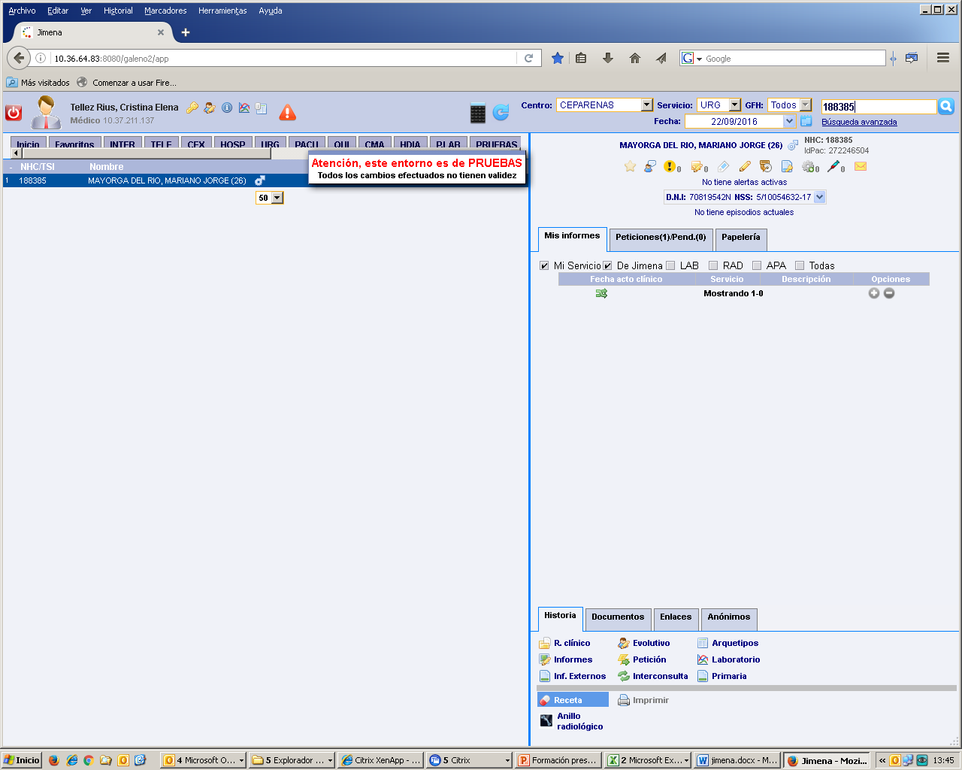
Acceso al MP a través de Jimena 3
Notes:
Jimena 3: el acceso al MP se realiza a través “Receta”.

Slide 4
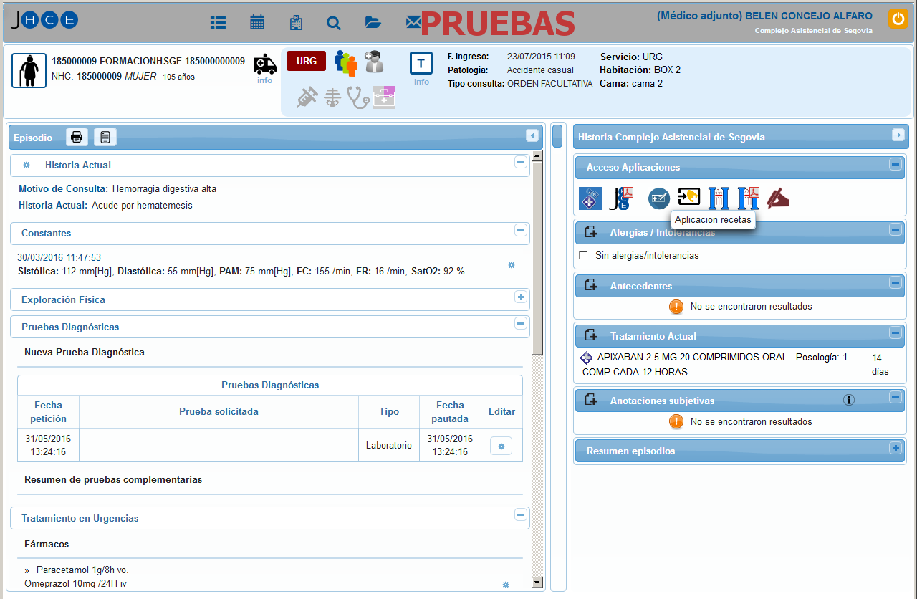
Acceso al MP a través de Jimena 4
Notes:
Jimena 4: en Tratamiento actual muestra la Medicación Actual del MP.
Acceso a MP desde “Aplicación recetas”.

Slide 5
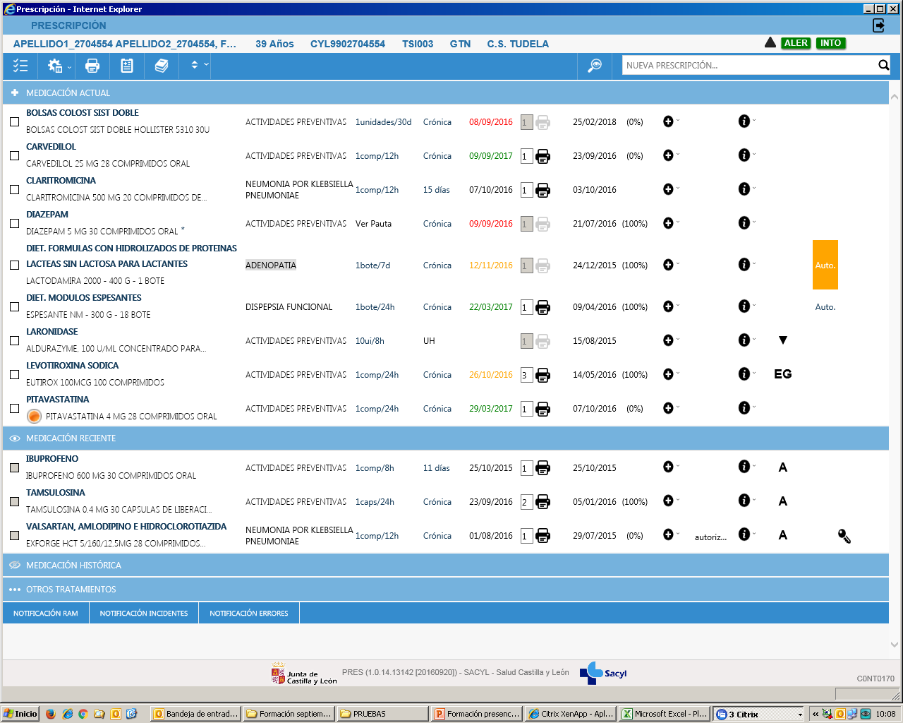
Plan Terapéutico: Principio activo
Notes:
Por defecto: Ordenación por principio activo. Información compartida por AP y AE.
Explicación general:
Apartados
Cuerpo central: prescripciones realizadas por los diferentes profesionales. La prescripción de AE se diferencia con un asterisco, hasta que es asumida por AP. Las prescripciones se organizan en función de las fechas en:
Medicación Actual
Medicación Reciente: prescripciones cerradas desde actual
Medicación Histórica: prescripciones cerradas desde Reciente o que llevan en Reciente más de 12 meses.
Columnas:
Marca de eficiencia
Producto prescrito
Proceso clínico
Pauta
Duración: más de 3 meses sale como “Crónica”.
Fechas: Fecha fin o Fecha de renovación
Nº recetas a imprimir
Impresora habilitada o deshabilitada
Entregada medicación hasta
Adherencia
Opciones
Información
Información del producto
Información de visado
Otros iconos: cierre automático…
Botonera superior
Parte inferior

Slide 6
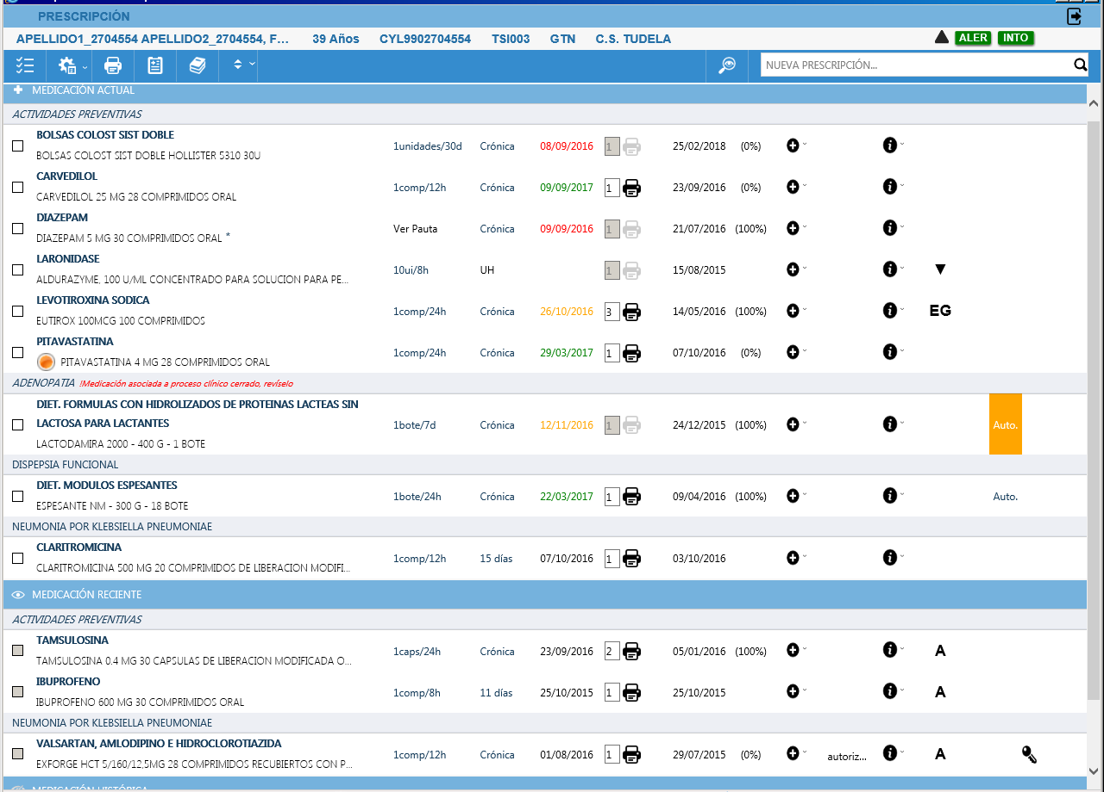
Plan Terapéutico: Proceso clínico
Notes:
Las prescripciones también pueden ordenarse por Proceso Cínico: orden alfabético de Proceso Clínico dentro de Medicación Actual, Reciente e Histórica. Y orden alfabético de principio activo dentro de cada Proceso.

Slide 7


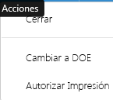

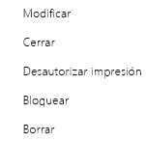



Plan Terapéutico: Ayudas al profesional
Notes:
Ayudas al profesional: Interacciones, Alergias, Interacciones, Guías Sacyl MF y Ped, Eficiencia, Adherencia, Información de prescripción y de Producto (también se accede a ficha técnica/monografía con botón derecho sobre el en producto).
Búsqueda simple por CPA (SCPA en receta electrónica).

Slide 8
Plan terapéutico: Búsqueda de producto
Notes:
El primer paso para prescribir un producto (Medicamentos, Efectos y accesorios, Dietas) es realizar su búsqueda. El MP ofrece dos sistemas de Búsqueda:
Búsqueda simple: directamente desde PPT
Búsqueda avanzada: lleva a otra pantalla
También se puede prescribir un producto que ha sido prescrito previamente al paciente: recuperarlo desde Reciente o desde Histórico. En este caso se volcará el PC y la pauta para la que fue prescrito, y puede modificarse.

Slide 9
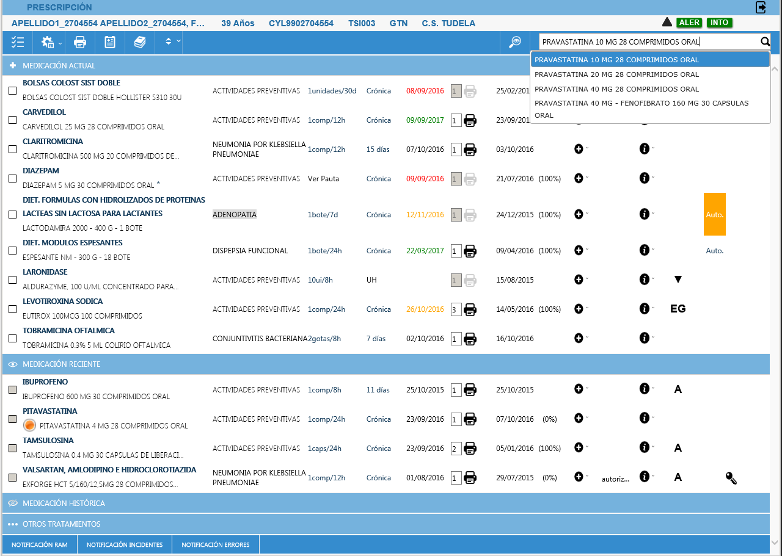
Plan Terapéutico: Búsqueda básica
Notes:
La Búsqueda básica es una búsqueda rápida que se utiliza generalmente cuando se quiere prescribir un producto conocido, del que no necesitamos consultar más información.
Se trata de un buscador por CPA (en centro no Recyl) y por SCPA (en centro Recyl).
El producto seleccionado entre los que se proponen se volcará en el Formulario de receta para completar la prescripción. En los productos que no pueden prescribirse por CPA, el sistema enlaza con la Búsqueda avanzada para que se afine la búsqueda (ej. productos NO DOE, para que seleccione una marca).

Slide 10
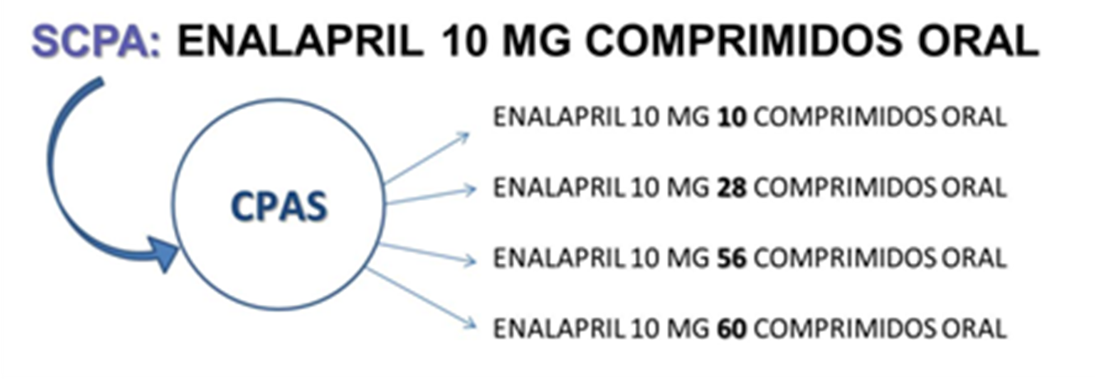
Prescripción por CPA
Notes:
Puede realizarse tanto desde PPT con Búsqueda básica como desde Búsqueda avanzada.
Un superconjunto (SCPA) agrupa todos los productos que comparten: principio activo, dosis, forma farmacéutica y vía de administración, pero que pueden tener diferente tamaño de envase. En RE se fomenta la prescripción por SCPA.
La prescripción por CPA o por SCPA tienen las ventajas de prescribir por DOE, que son las siguientes:
Identifica de forma inequívoca los medicamentos, ya que cada PA tiene una sola DOE pero puede tener muchas marcas.
Evita duplicidades
Disminuye el riesgo de alergias o interacciones debido a que se identifican mejor las sustancias.
Disminuye el riesgo de confusión tanto para el paciente como para médicos y farmacéuticos.

Slide 11
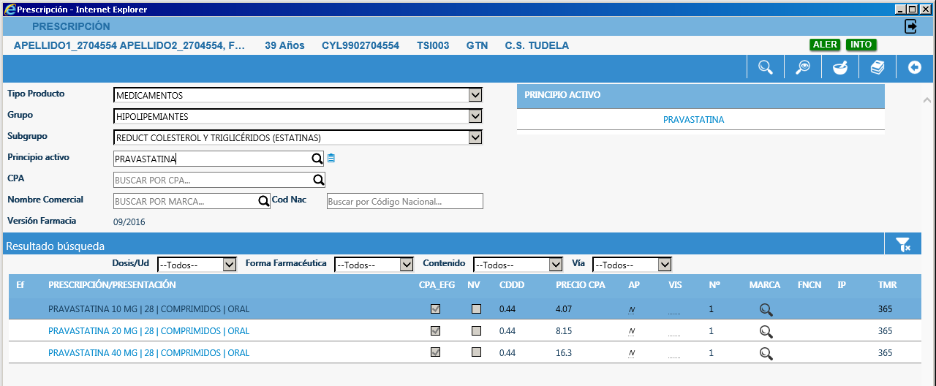
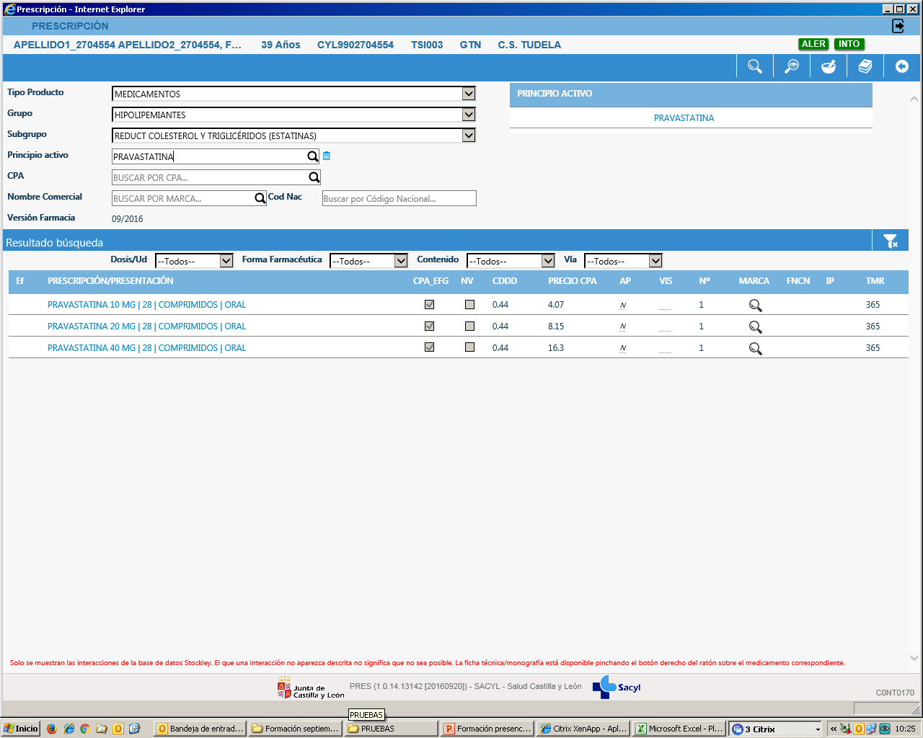
Pantalla de Búsqueda avanzada
Notes:
La Búsqueda avanzada utiliza un Asistente de prescripción con el que pueden realizarse búsquedas a todos los niveles y aplicar filtros en los resultados de búsqueda de: Medicamentos, Efectos y accesorios, Dietéticos.

Slide 12
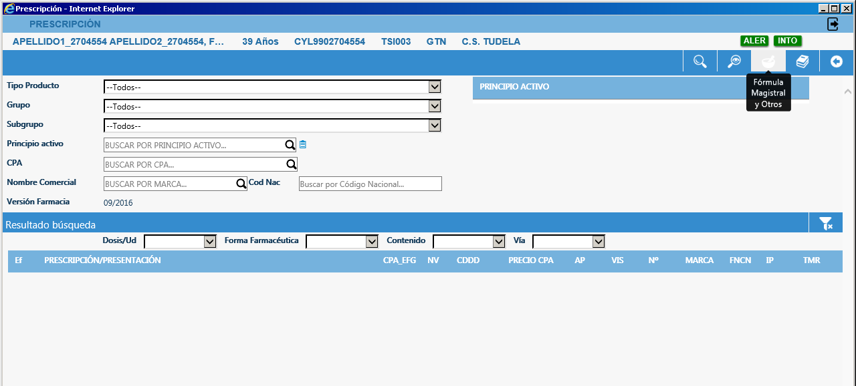
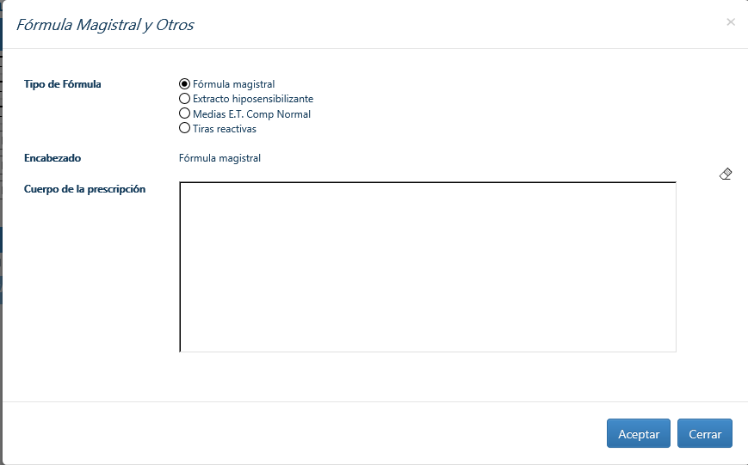
Prescripción de Fórmulas M y Otros
Notes:
La Búsqueda avanzada: prescripción de Fórmulas Magistrales y Otros.

Slide 13
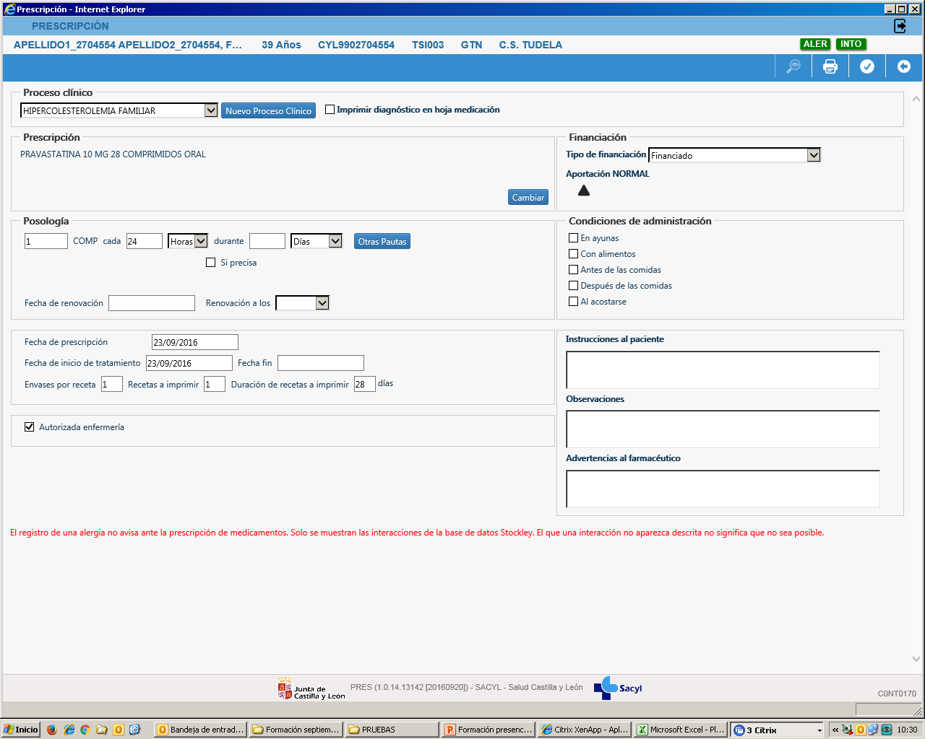
Pantalla del Formulario de receta
Notes:
El producto seleccionado se vuelca en el Formulario de receta.
Debe completarse la prescripción cumplimentando los campos obligatorios: PC, posología, duración (con fecha fin o FR).
Campos opcionales: resto de información.
Se registra o se imprime (guarda el registro). La impresora estará deshabilitada cuando no sea posible la impresión (ej. Medicamentos de Uso Hospitalario y en AP también los medicamentos ECM).
“Observaciones”: se dirigen a los profesionales sanitarios de Sacyl, no se muestran al paciente ni a la farmacia.

Slide 14
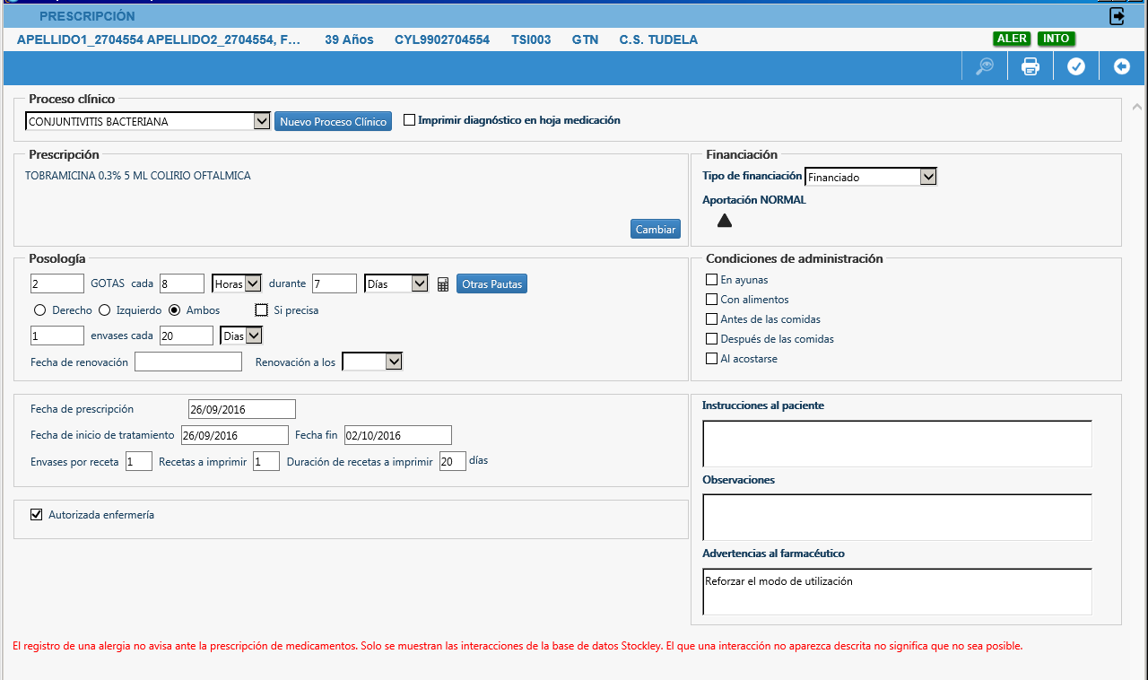
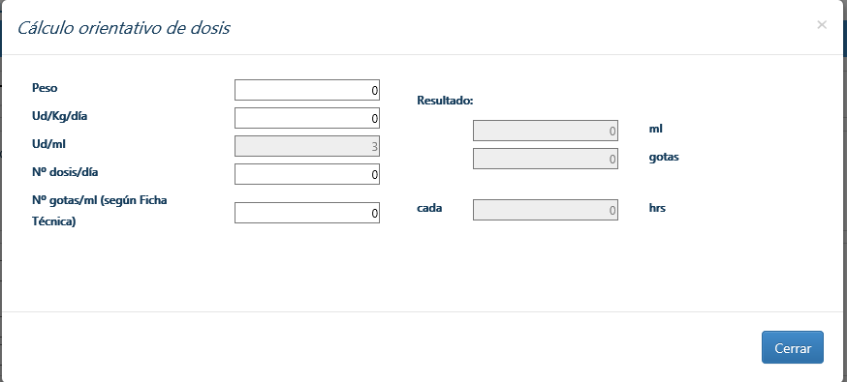
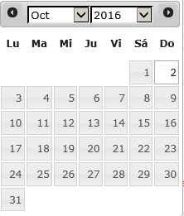
Pantalla del Formulario de receta
Notes:
Hay diferentes tipos de Pautas:
Pauta «Si precisa»: obligatorio incorporar el máximo requerido.
Pauta por envases
Pauta oftálmica/ ótica/ nasal.

Slide 15
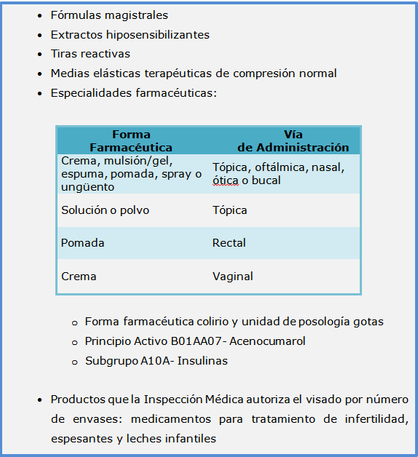
Formulario de receta: Pauta por envases
Notes:
Existen situaciones en las que es difícil establecer una posología que refleje con exactitud las cantidades administradas por el paciente. Este tipo de prescripción se usará cuando la duración del envase calculada con una pauta normal no se ajuste a la duración real del envase ej. pomada, diferente duración según la extensión de aplicación. No todos los productos se pueden prescribir por envases, solo aquellos en los que se ha identificado la necesidad. Es posible que esta lista se modifique o amplíe siempre que se justifique la necesidad.
En estos casos, el médico prescriptor deberá incorporar la posología, como venía haciendo, y además indicar la duración estimada del envase por periodo. En la hoja de medicación y en la receta aparecerá la pauta posológica. Sin embargo, la Pauta por envases será la que se tendrá en cuenta, tanto para establecer las fechas de las recetas decaladas impresas, como para establecer el cronogramado y calendario de dispensaciones en receta electrónica.

Slide 16

Formulario de receta: Pauta por envases
Posología que se mostrará en:
Receta impresa
Hoja de medicación
Duración del envase calculada = 17 días
Duración real del envase = 20 días
Para el cálculo de:
Duración de una receta impresa
Cronogramado en RECYL
Notes:
Ejemplo:
Posología 1 cada 24 horas la duración del envase calculada según unidad de posología= 30 días.(se mostrará en la posología de la receta y de la hoja de medicación)
Si lo que le dura al paciente es 20 días, se prescribe por envases 1 envase cada 20 días (estos 20 días se usarán para el cálculo del cronogramado y recetas decaladas impresas)

Slide 17
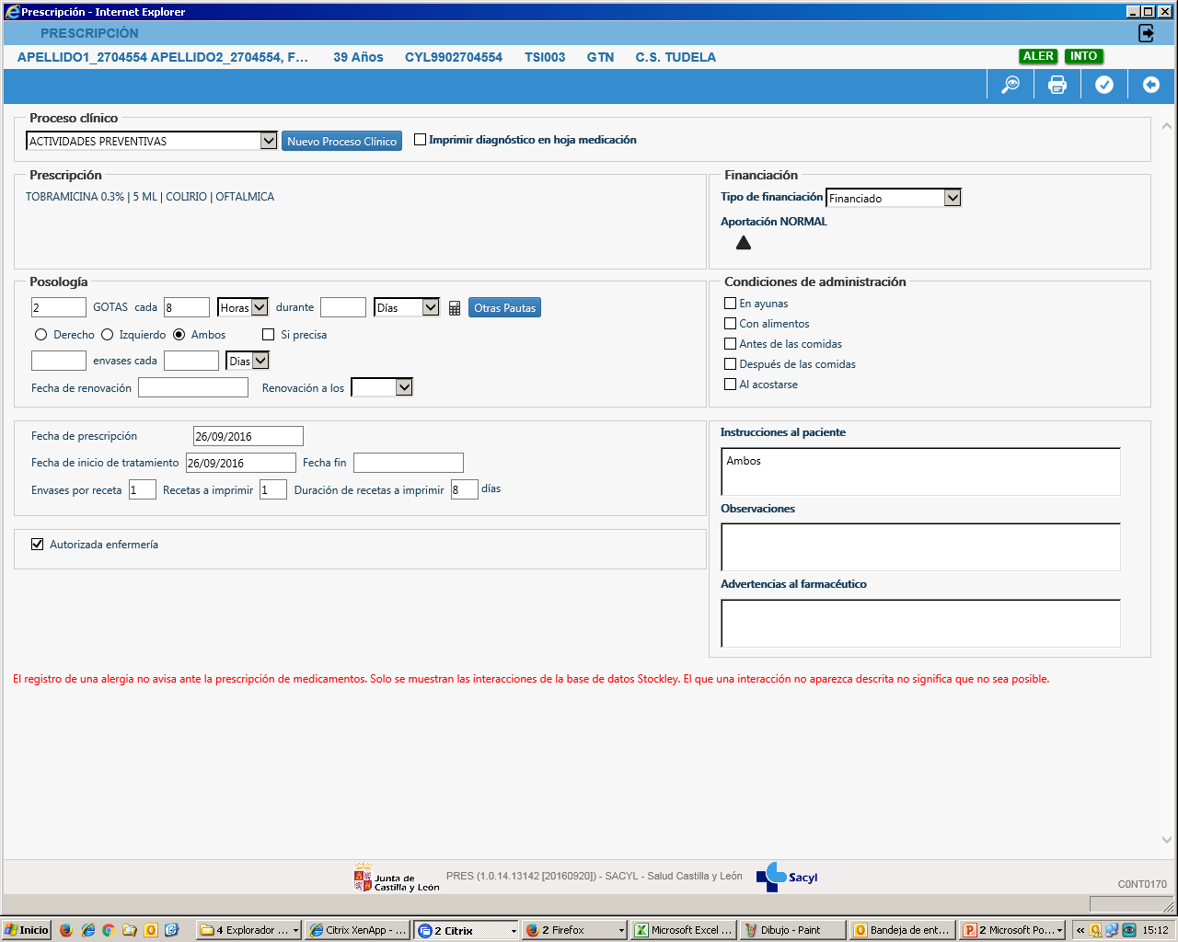
Formulario de receta: Pauta oftálmica/ótica/nasal
Notes:
En los medicamento oftalmológicos, óticos y nasales aparecen unos checks que permiten indicar si la pauta posológica se debe aplicar al oído/ojo/fosa nasal del lado izquierdo, derecho o ambos.

Slide 18
Formulario de receta: Pauta “Si precisa”
Notes:
Pauta «Si precisa»: obligatorio incorporar el máximo requerido. El paciente tiene una patología de base que no requiere una pauta regular (aunque haya que introducirla) sino una posología a demanda en función de las necesidades de medicación del paciente. Ej. migraña.
Lleva consigo lógicas específicas que aplican en dispensación electrónica.

Slide 19
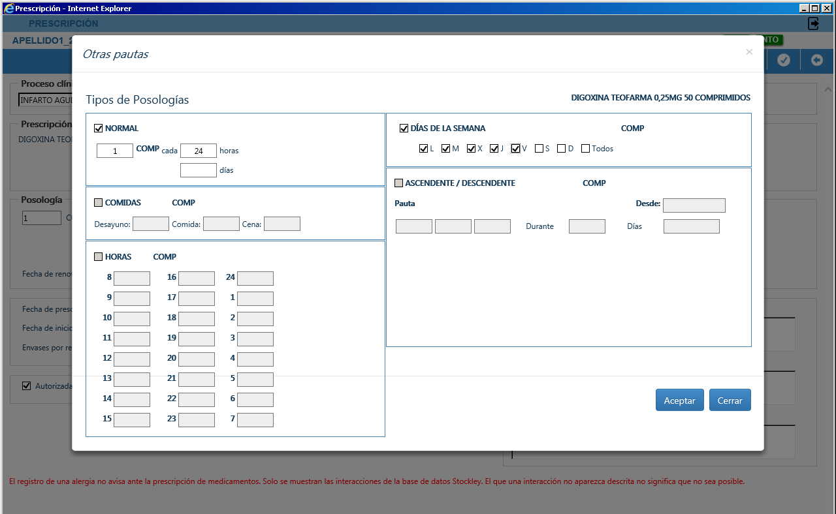
Formulario de receta: Otras pautas
Notes:
No todas las pautas son compatibles entre sí. El sistema avisa cuando hay incompatibilidad.

Slide 20

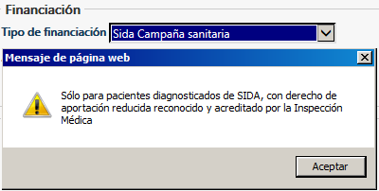
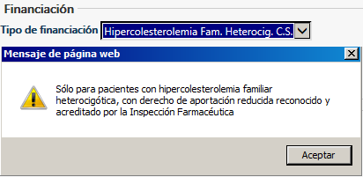
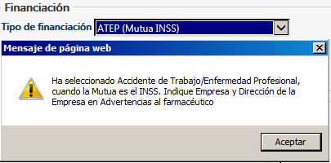
Formulario de receta: Combo financiación
Notes:
En SIDA e Hipercolesterolemia familiar heterocigótica, para pacientes con derecho reconocido por la Inspección Médica o Farmacéutica respectivamente.

Slide 21
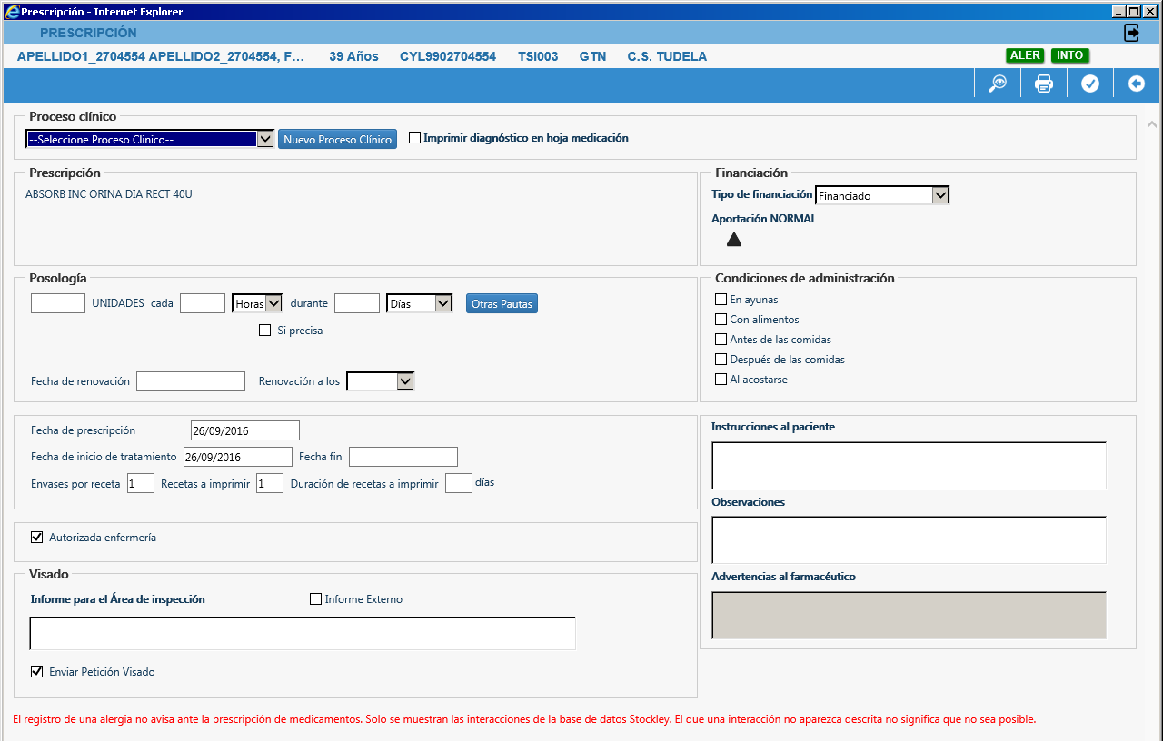
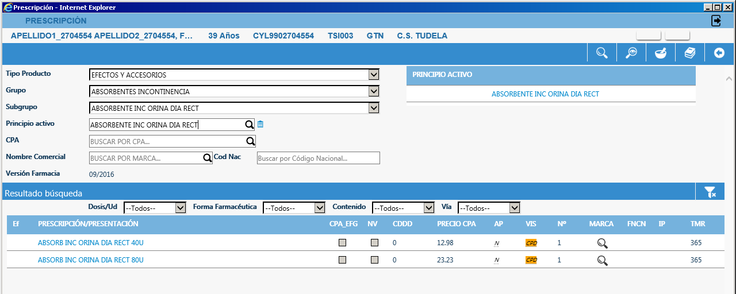
Prescripción de Productos de visado
Notes:
Productos “Financiados” que requieren visado: aparecen campos específicos; obligado cumplimentar espacio de Informe para Inspección.

Slide 22
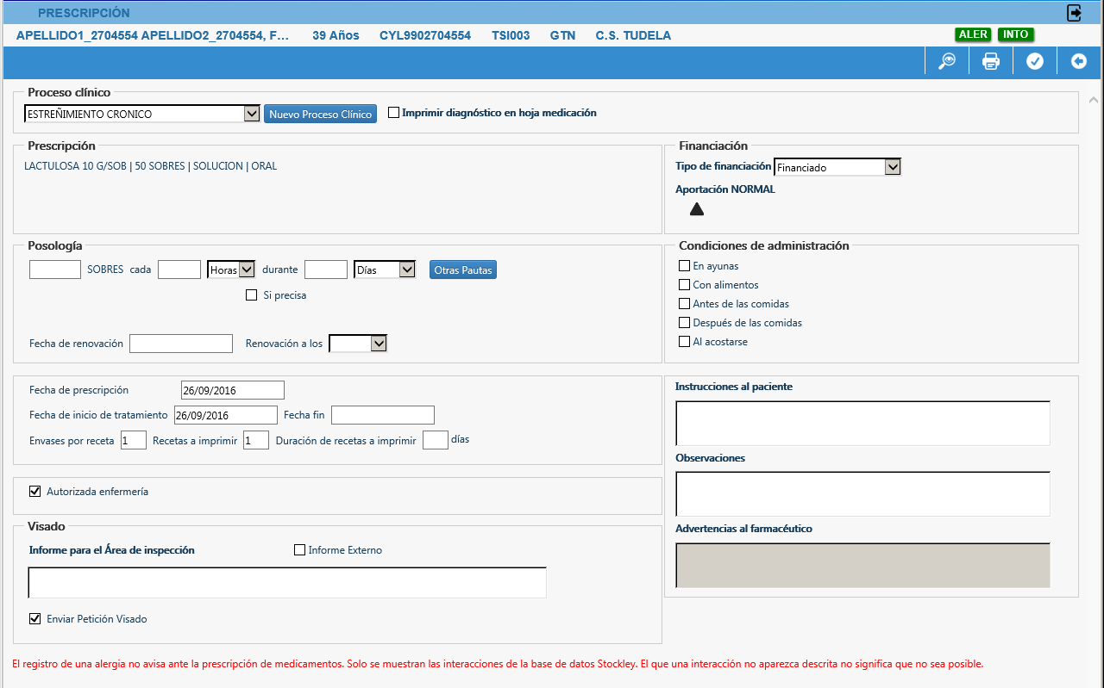
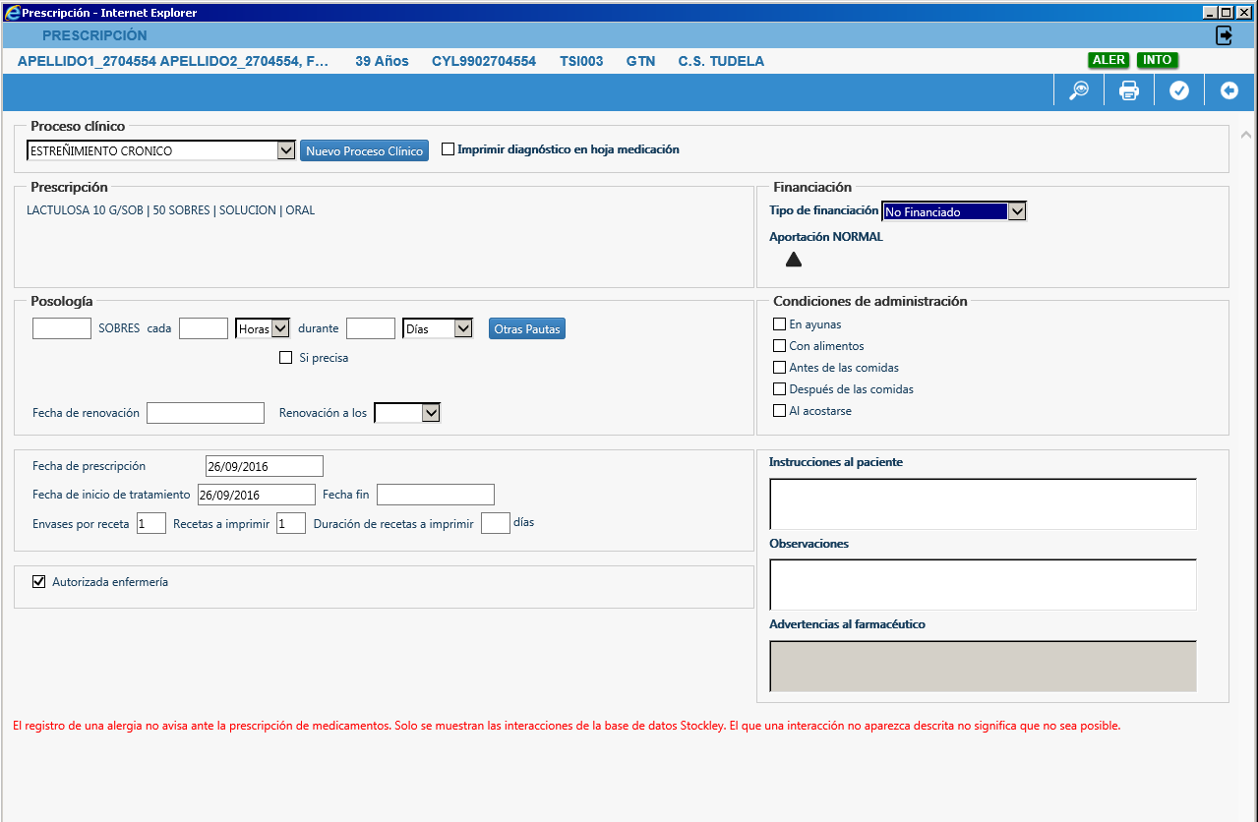
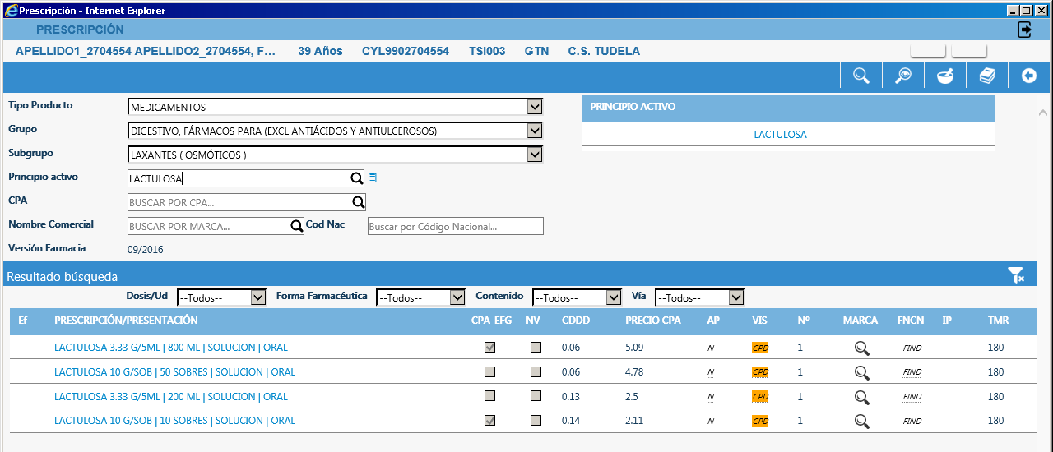
Productos Financiados por indicación
Notes:
Productos “Financiados por indicación” (ej. lactulosa, lágrimas artificiales): por defecto aparecen como Tipo de financiación “No financiado”; si selecciona “Financiado”, requerirán visado y deberá cumplimentarse la información justificativa.

Slide 23
Formulario de receta: Importancia de las fechas
Notes:
Las fechas del MP se gestionan en el Formulario de receta. Incorporan lógicas de gran importancia en RE.

Slide 24
Importancia de las fechas y sus lógicas
El nuevo MP está adaptado a receta electrónica.
Por este motivo incorpora unas fechas que van a permitir el control de la prescripción una vez que el paciente se incorpore a Recyl: Fecha fin y Fecha de renovación.
En el MP la lógica que opera en las fechas se aplica siempre.
En Recyl es necesario un control mediante fechas porque cambia la unidad de prescripción: la dispensación no se asocia a un encuentro clínico previo.

Slide 25
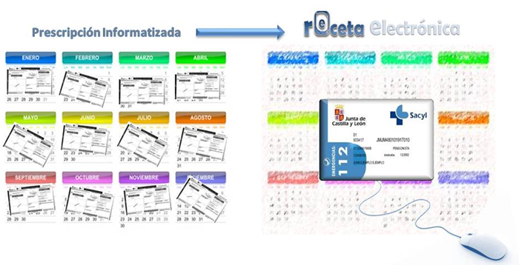
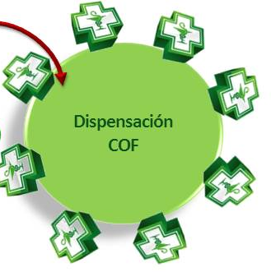
En Recyl cambia la unidad de prescripción
En prescripción informatizada, la unidad de prescripción es la receta que se imprime y entrega al paciente. Encuentro clínico.
En prescripción electrónica, la unidad de prescripción es un producto con una posología y una duración de tratamiento.
Idea CLAVE: En los pacientes incorporados a Recyl, la dispensación no está asociada a un encuentro clínico previo
GESTIONAMOS FECHAS DE CONTROL
Notes:
Para entender la importancia de las fechas y sus lógicas es importante conocer la principal diferencia que existe entre un paciente no Recyl y un paciente en Recyl:
En Prescripción informatizada (paciente no Recyl) gestiono recetas que están asociadas a encuentros clínicos.
En Prescripción electrónica (paciente en Recyl): desaparece la receta en papel; gestiono dispensaciones sólo controlando las fechas ya que la dispensación no se asocia a encuentro clínico previo.

Slide 26
Fecha fin y Fecha de renovación
Para generar una prescripción es obligatoria una de las dos fechas: fecha fin o fecha de renovación.
Excepción: Medicamentos que no se dispensan en las oficinas de farmacia y sólo se registran (ej. Medicamentos los que se dispensan en los servicios de farmacia de los hospitales…)

Slide 27
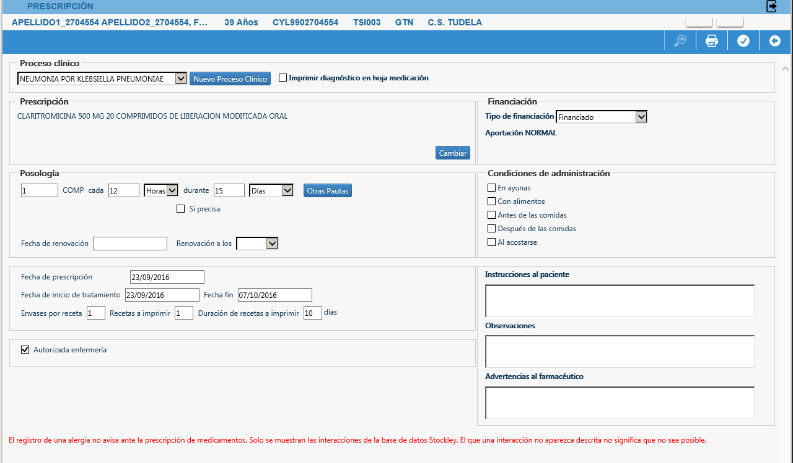
Fecha Fin en el Formulario de receta
DURACIÓN TRATAMIENTO=FECHA FIN
Mismo significado. Concepto clínico.
Período de tiempo para el que prescribimos un tratamiento.
En PROCESOS AGUDOS se incluye la duración en el momento de la prescripción. Habitualmente es una duración ≤ 3 meses.
En PROCESOS CRÓNICOS, la duración puede incluirse o no, ya que no siempre es posible estimarla.
Cuando no hay duración del tratamiento o cuando la duración es >3 meses, debe incluirse la FECHA DE RENOVACIÓN. La prescripción se considera “CRÓNICA”.
La Fecha de renovación no puede ser posterior a la Fecha fin, cuando se introducen las dos fechas.
Una vez superada la Fecha fin, se cierra la prescripción y pasa a Reciente.
Notes:
Concepto clínico: duración prevista del tratamiento. En procesos agudos la duración se recoge en el momento de la prescripción (ej: un antibiótico durante 10 días), mientras que en procesos crónicos puede dejarse sin cumplimentar ya que muchas veces no es posible estimar la duración del tratamiento.

Slide 28
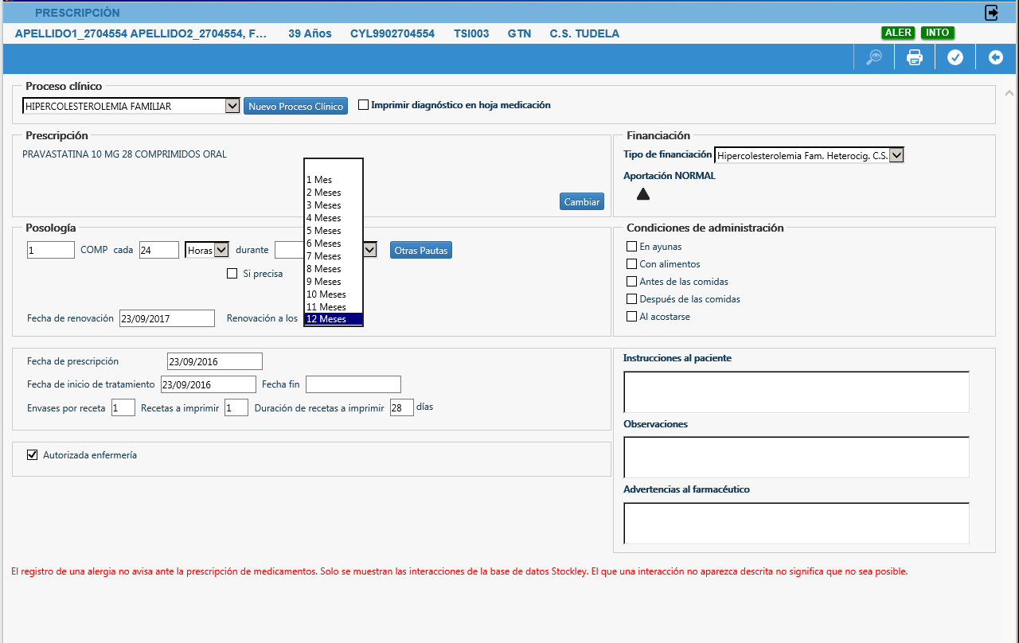
Fecha Renovación en el Formulario de receta (AP)
FECHA RENOVACIÓN=CRÓNICA
Paciente EN RECYL:
Período de tiempo para el que permitimos dispensaciones electrónicas de un medicamento en la oficina de farmacia sin necesidad de encuentro clínico previo.
En AP se limita a la fecha en que se quiera verse al paciente para controlar la medicación.
Por defecto se calcula a partir del tiempo máximo de renovación (TMR) para cada producto.
La FR es obligatoria si no hay Duración de tratamiento (=Fecha fin) o si ésta es SUPERIOR a 3 meses.
La FR siempre debe ser anterior a la Fecha fin.
Cuando se supera la FR en más de 30 días, la prescripción se cierra automáticamente y pasa a Reciente.
Paciente NO RECYL:
Sin efecto en dispensación. Cuando sea obligatoria, gestionar con TMR.

Slide 29
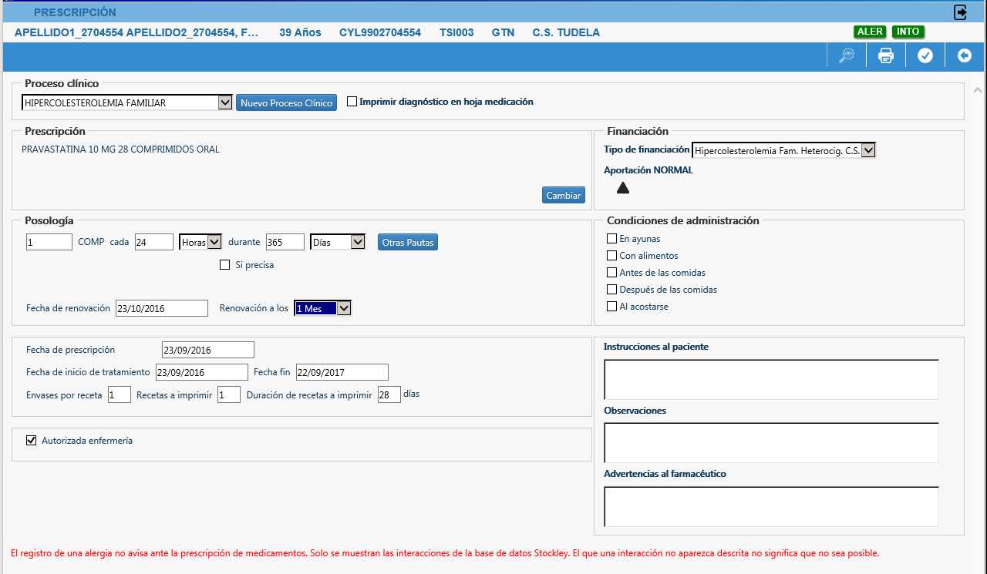
Fecha Renovación en Formulario de receta (Hospital)
FECHA RENOVACIÓN=CRÓNICA
Particularidades en hospital
La FR no puede superior a 1 mes y el paciente deberá volver al médico de Familia para que le renueve la prescripción.
Excepciones:
Nefrólogos, que tienen el mismo perfil que AP (FR hasta Tiempo Máximo de Renovación).
Medicamentos Especial Control Médico (ECM), permite una FR máxima de hasta 3 meses.
Notes:
Para evitar que los tratamientos incorporados en las consultas hospitalarias o al alta se registren y generen dispensaciones durante un periodo amplio sin conocimiento del médico de familia, se establece una Fecha de renovación máxima de 1 mes para todas las prescripciones generadas en este ámbito (a excepción de Especial Control Médico que son 3 meses). De esta forma, se fomenta que el médico de atención primaria conozca en todo momento la medicación completa de los pacientes de su cupo. El paciente acudirá a la consulta durante este primer mes para que se le renueven las prescripciones incorporadas en el hospital.

Slide 30
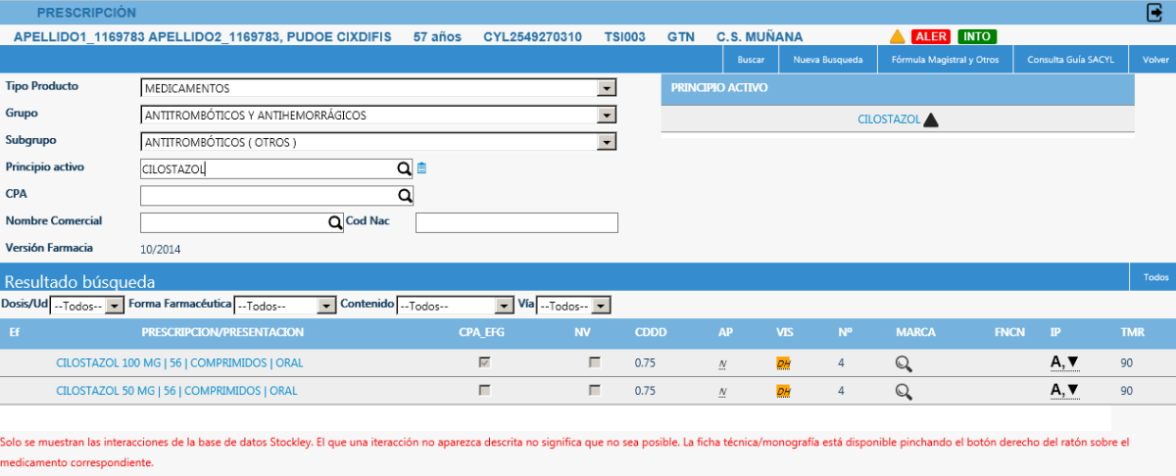
Fecha Renovación y TMR (AP y Nefro)
El TMR marca la distancia temporal entre la fecha de prescripción y la fecha de renovación. Depende:
Del tipo de producto. La mayoría de los productos tienen un TMR de 12 meses, pero puede ser menor.
Del perfil del médico prescriptor. En hospital el TMR es de 1 mes (excepto 3 meses para ECM).
No implica que sea clínicamente correcto en todas las situaciones.
En el Formulario puede asumirse o adelantarse, dependiendo de la evolución del paciente y de su patología, pero nunca retrasarse.
Notes:
El TMR se muestra en la Búsqueda avanzada y se carga de Remedios.
El TMR también tiene en cuenta el perfil del médico prescriptor. Para evitar que los tratamientos incorporados en las consultas hospitalarias o al alta se registren y generen dispensaciones durante un máximo de 1 año sin conocimiento del médico de familia, se establece un TMR de 1 mes para todas las prescripciones generadas en este ámbito (a excepción de Especial Control Médico que son 3 meses). De esta forma, se fomenta que el médico de atención primaria conozca en todo momento la medicación completa de los pacientes de su cupo. El paciente acudirá a la consulta durante este primer mes para que se le renueven las prescripciones incorporadas en el hospital.

Slide 31
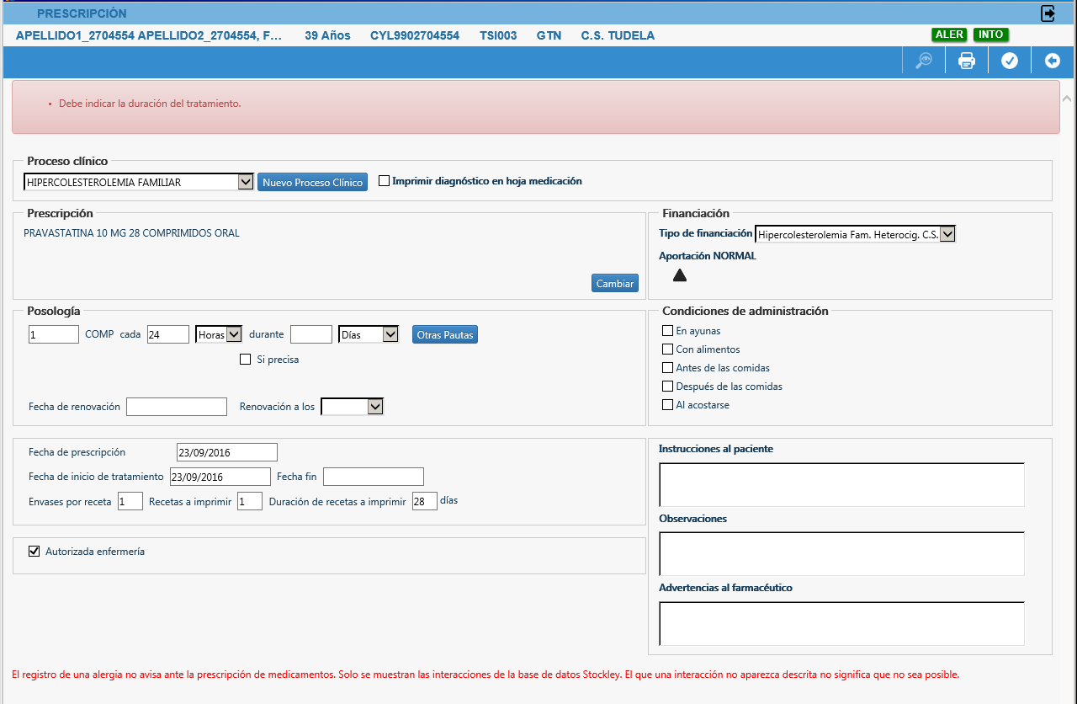
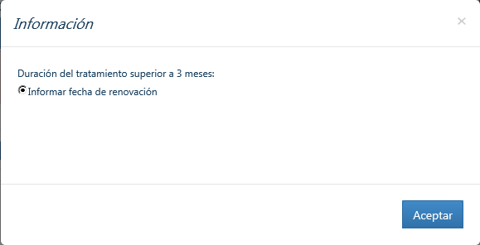
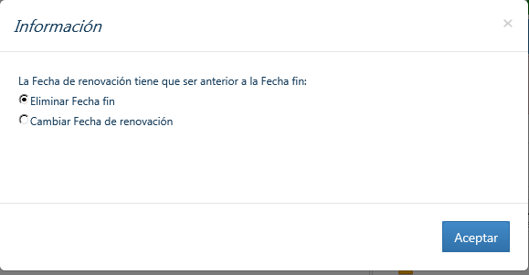
Incongruencias en las fechas del Formulario: Mensajes
1. Sin fechas: Introducir fecha fin y/o
fecha de renovación
2. Fecha fin superior a 3 meses
3. Fecha renovación posterior a fecha fin

Slide 32
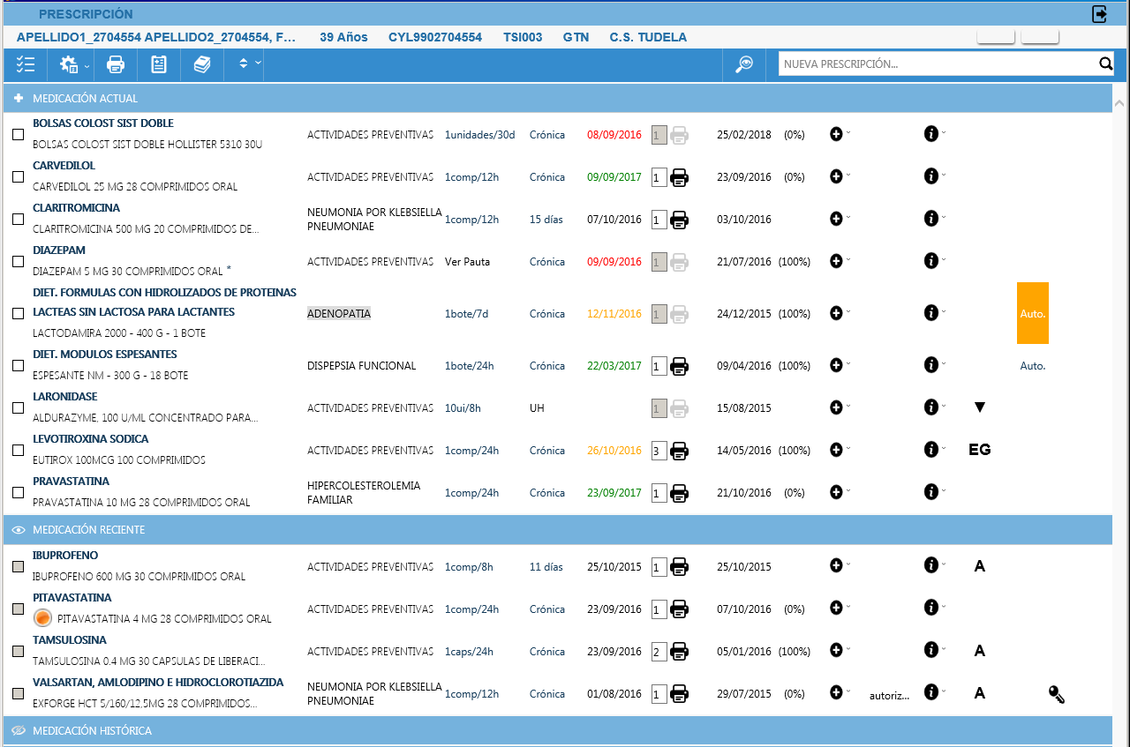
Las Fechas en el Plan terapéutico
La Fecha fin (en negro) y la Duración aparecen sólo cuando no hay Fecha de renovación.
Cuando hay Fecha de renovación, esta aparece con diferentes colores (verde, naranja y rojo) según el tiempo que falta hasta la renovación, y se indica “Crónica”.
El médico establece si la prescripción es “Crónica” informando la Fecha de renovación.
Notes:
Color rojo: se ha superado la FR. Si no se renueva, se cierra a los 30 días y pasa a Reciente.
Renovar las prescripciones de ECM. Para ello fijarse en los códigos de colores de la FR.

Slide 33
Pantalla del Plan terapéutico

Slide 34
Pantalla de Búsqueda avanzada

Slide 35
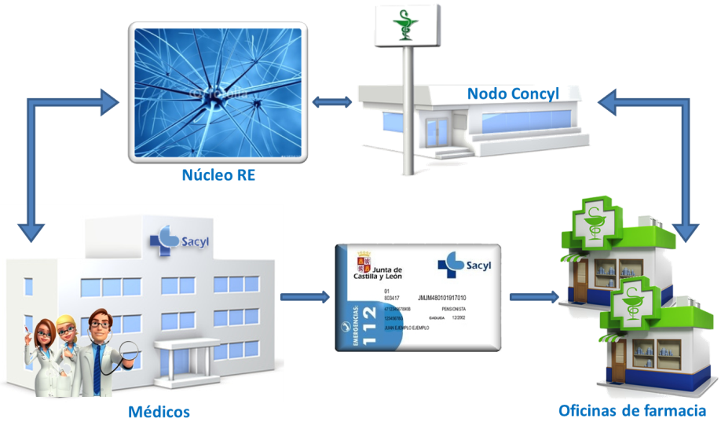
Sistema de receta electrónica (RE)
  El sistema de receta electrónica (RE) está formado por el conjunto de elementos que intervienen en el proceso de prescripción, dispensación, facturación y explotación de las recetas electrónicas.
Notes:
El siguiente diagrama refleja los elementos del sistema de Receta Electrónica
Las relaciones entre los diferentes sistemas se realizan a través del núcleo de receta electrónica que es el que integra todas las actuaciones en el ámbito de prescripción y se comunica con el elemento de dispensación del sistema de RE (nodo de dispensación).
El elemento centralizado de dispensación obtiene la información necesaria para realizar una dispensación a partir del núcleo de RE y la traslada a la oficina de farmacia que la solicita para ejecutar dicha dispensación, que posteriormente registra el núcleo.
Toda la información se registra en el núcleo.

Slide 36
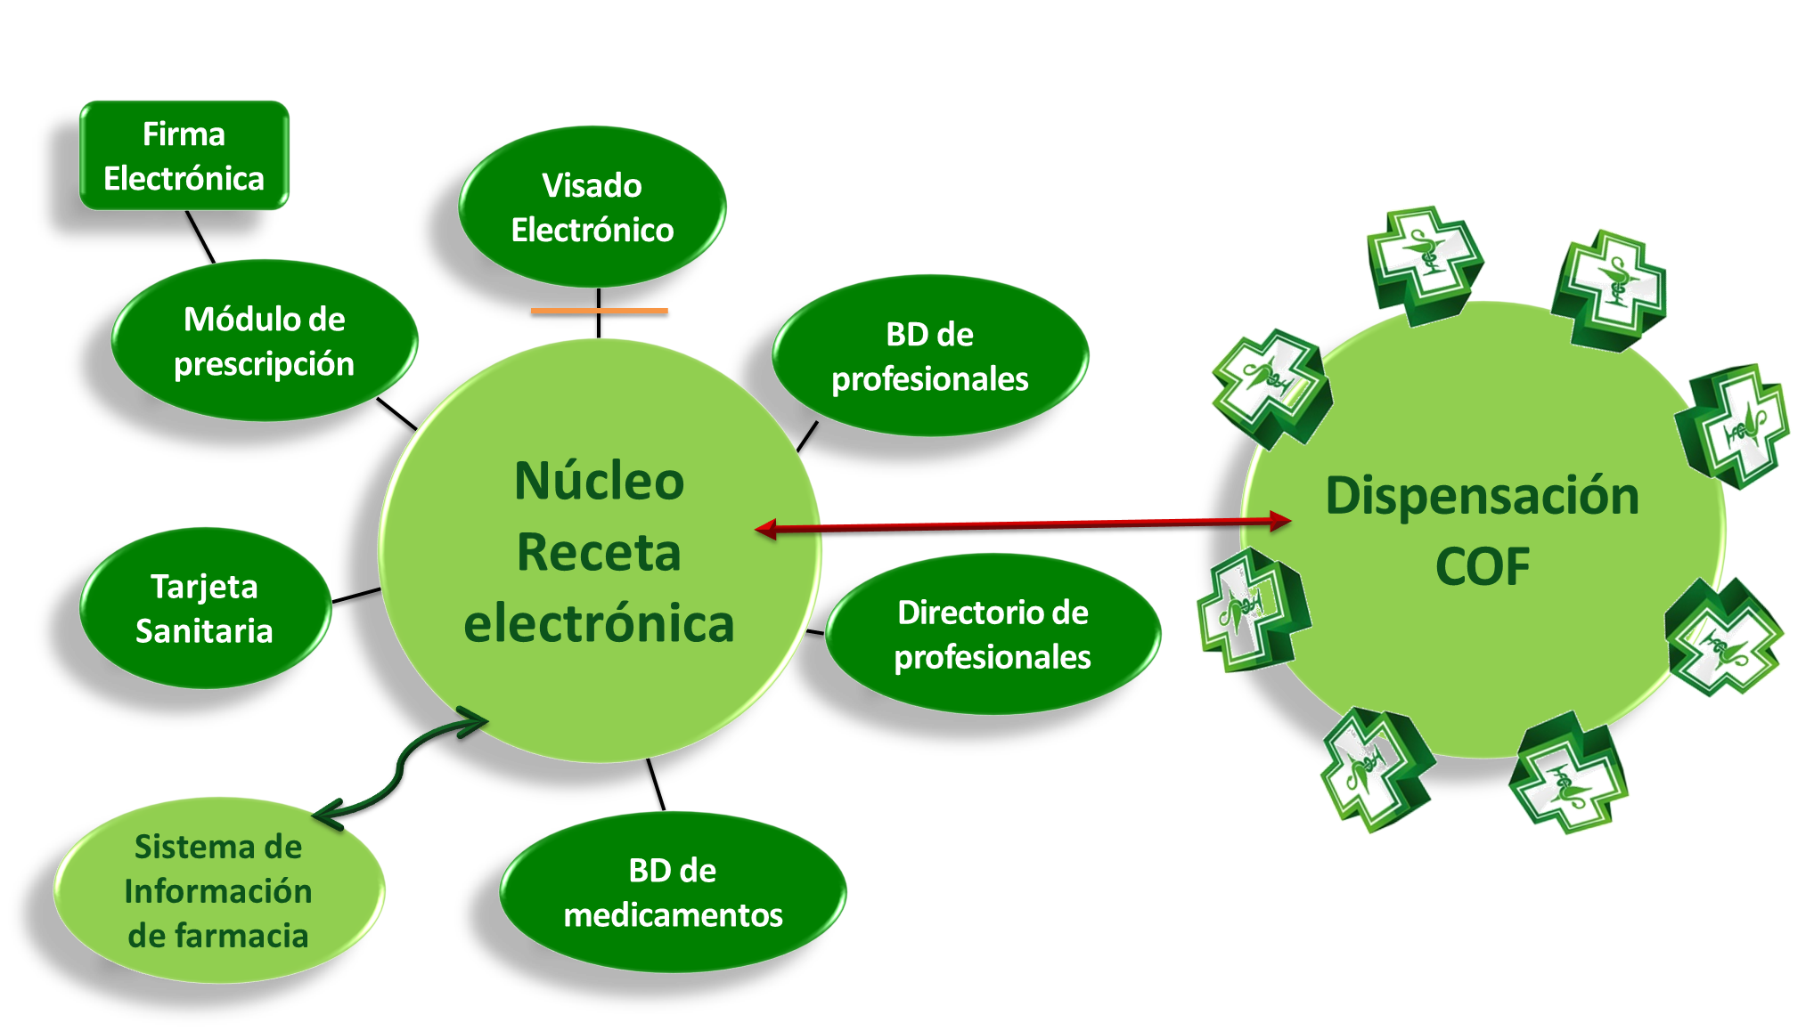
Sistema de receta electrónica (RE)
Notes:
El proceso de prescripción se realiza en el módulo de prescripción, que se nutre de información de otros elementos, como la base de datos de profesionales, la base de datos de pacientes (Tarjeta Sanitaria) y la base de datos de medicamentos (Remedios).
Asimismo, en el caso de prescripciones que requieren visado, el módulo de prescripción se conecta con la plataforma de visado electrónico (VERE) para tramitar la solicitud y autorización del mismo; y en una fase posterior, será posible la conexión con RECyl.
Una vez realizada la prescripción esta se firma electrónicamente a través de una plataforma de firma electrónica.
Los datos de prescripción, dispensación y facturación se vuelcan en el Sistema de Información de Consumo Farmacéutico (Concylia) para su posterior explotación y análisis.

Slide 37

Prescripción en RE
  Identificación del médico y del paciente en centro de salud o consultorio.
  Prescripción o modificación de la misma.
  Sistema: generación de un “crédito” y establecimiento de la cadencia de dispensación en función de la pauta posológica, el tamaño del envase y la duración del tratamiento (cronograma de dispensación).
  Firma electrónica de la prescripción, si el centro es Recyl.
  Emisión y entrega obligatoria de hoja de medicación para el paciente.
  Información al paciente.
Notes:
El proceso de receta electrónica se inicia con la prescripción por el médico desde el nuevo módulo de prescripción (MP)
El médico se identifica en el sistema como hasta ahora y, tras seleccionar al paciente, incorpora una prescripción.
En RE, a partir de la prescripción se genera un calendario de posibles dispensaciones teniendo en cuenta la posología, la duración y el tamaño del envase. Este proceso es transparente y se realiza en el núcleo de receta electrónica.
Una vez incorporada la prescripción, el médico la firma electrónicamente a través de una plataforma de firma electrónica y emite la hoja de medicación, cuya entrega al paciente es obligada. La firma sólo es posible desde un centro Recyl.

Slide 38
Dispensación en RE
  Identificación del farmacéutico y de la OF
  Identificación del paciente en la OF mediante lectura de su banda de su Tarjeta sanitaria (TIS)
  Acceso a los productos dispensables
  Acceso al tratamiento activo del paciente e información adicional (si requiere)
  Dispensación, validación y registro
  Firma de la dispensación
El registro de cada dispensación se envía al núcleo→ trazabilidad completa prescripción – dispensación
Notes:
En la dispensación, el farmacéutico accede al sistema de receta electrónica tras la identificación del paciente mediante la lectura de su tarjeta sanitaria. El sistema le muestra los productos que puede dispensar en ese momento, teniendo en cuenta las prescripciones realizadas y el calendario de dispensaciones que se han planificado para este paciente.
Si se precisa, el farmacéutico también puede acceder al conjunto de prescripciones activas de ese paciente (sean dispensables o no en el momento de la consulta). El farmacéutico dispensa los productos que solicite el paciente, dentro de los dispensables. En el momento del registro de la dispensación se produce una validación que garantiza que el producto dispensado coincide con el prescrito o bien es un sustituto aceptado para el mismo (en casos de desabastecimiento).
Finalmente, al igual que en la prescripción, el farmacéutico firma la dispensación realizada. El registro de cada dispensación se envía al núcleo de receta electrónica, de forma que existe una trazabilidad completa en todo el ciclo de prescripción-dispensación, a diferencia de la situación actual.

Slide 39
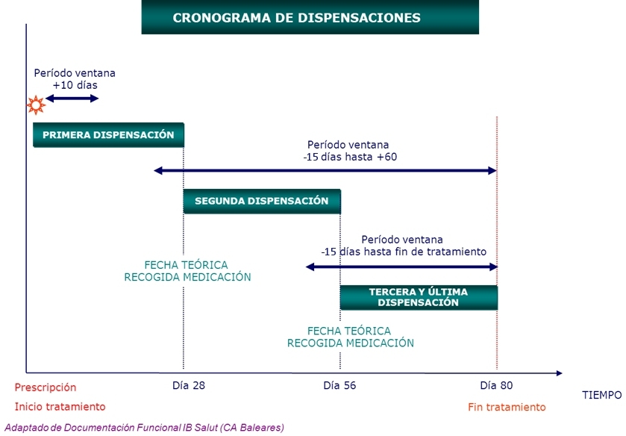
Cronogramado: ventana de dispensación
Notes:
En este cronograma las flechas reflejan los periodos de ventana
Cronogramado
Selección del CPA óptimo en función de la posología y duración del tratamiento (en prescripciones por SCPA).
Cálculo del nº de envases a dispensar . Debe cubrir al menos 28 días de tratamiento.
Generación de una secuencia óptima de dispensaciones y ventanas de dispensación hasta fecha fin o renovación
Tiene en cuenta para futuras dispensaciones los sobrantes de la dispensación anterior
El CPA óptimo se ajusta únicamente en la última dispensación de prescripciones con fecha fin.
Selección del CPA óptimo en función de la posología y duración del tratamiento (en prescripciones por SCPA).
Cálculo del nº de envases a dispensar . Debe cubrir al menos 28 días de tratamiento.
Generación de una secuencia óptima de dispensaciones y ventanas de dispensación hasta fecha fin o renovación
Tiene en cuenta para futuras dispensaciones los sobrantes de la dispensación anterior
El CPA óptimo se ajusta únicamente en la última dispensación de prescripciones con fecha fin.
Primera dispensación: el periodo de ventana abarca desde la fecha de prescripción hasta 10 días después.
- para vacunas individualizadas antialérgicas y vacunas individualizadas bacterianas abarca desde la fecha de prescripción hasta los 90 días posteriores
- para productos con visado, el período ventana de la 1ª dispensación abarca desde la fecha de autorización del visado hasta 10 días después de la fecha de autorización o de la fecha de inicio de tratamiento (si ésta es posterior a la fecha de autorización).
En los tratamientos de muy corta duración es importante que adviertan al paciente de que retire el fármaco cuanto antes, ya que si se prescribe hoy un tto para 10 días y se acude a la OF el día 2, en la OF solamente le podrán dar medicación para 8 días ya que no se da medicación una vez superada la ff o FR
Dispensaciones sucesivas: el periodo de ventana abarca desde 15 días anteriores hasta 60 días posteriores a la fecha teórica de próxima dispensación

Slide 40
Prescripciones No Recyl
  Visados (próximamente)
  Medicamentos no financiados (incorporación progresiva)
  Fórmulas (fases posteriores)
  Medicamentos no autorizados en España (Extranjeros)
  Solo registro: Hospitalarios
Notes:
En receta electrónica la impresión de recetas se restringirá a las situaciones en las que no es posible emitir una prescripción y dispensación electrónica pura.
Situaciones posibles:
Desplazamiento a otra Comunidad Autónoma: mientras no esté implantada la interoperabilidad, no será posible retirar medicación en una Comunidad Autónoma diferente a la que ha originado la prescripción. Si en algún caso un paciente de SaCyL se traslada temporalmente a otra CA, podría valorarse mantenerlo en ReCyL imprimiendo las recetas que pueda requerir durante su estancia en esa CA.
Desplazamiento a una zona en la que no está implantada la receta electrónica: dada la necesidad de una implantación progresiva, durante un periodo coexistirán zonas de CyL en las que esté implantada la RE con otras en las que no lo esté.
Pacientes de otra Comunidad Autónoma (CCAA): en principio no está previsto incluir en RE a pacientes de otra CCAA.
Prescripción de productos que no están incluidos inicialmente en receta electrónica:
Productos de Visado: se incorporarán en una fase posterior al inicio de implantación de RE. Mientras tanto, se prescriben y a través de VERE, en receta papel, como hasta ahora.
Medicación para accidente de trabajo: no está prevista su incorporación al circuito de receta electrónica. Se seguirán emitiendo recetas manuales en los talonarios específicos para esta situación (talonario azul).
Medicamentos no autorizados en España (Extranjeros): requieren prescripción e impresión de receta para dispensación en los Servicios Territoriales de Sanidad y Bienestar Social.
Para aquellas situaciones en las que sea necesaria la impresión de recetas, el comportamiento en RE es el siguiente:
Se contempla que una prescripción electrónica pueda tener tanto dispensaciones electrónicas como recetas impresas.
A efectos del cronogramado y cálculo de adherencia, el sistema entenderá que una receta impresa se ha dispensado y por tanto consumirá el crédito correspondiente a dicha dispensación (ver Lógicas de Cronogramado). Por ejemplo, si se imprime hoy una receta con un envase que dura 30 días, el usuario no podrá retirar medicación con su tarjeta (dispensación electrónica) hasta el día 15 (día -15 de la próxima dispensación), en el que se le abra la ventana de dispensación para retirar el siguiente envase.
En un futuro, cuando la implantación de receta electrónica sea mayoritaria, se valorará la posibilidad de que el farmacéutico registre en el sistema de RE la dispensación de recetas impresas en aquellos pacientes que ya están incorporados al sistema.
En la consulta de detalle de dispensaciones las recetas impresas no aparecen en el detalle de dispensaciones, sino en receta impresa con la marca correspondiente.
Una modalidad de impresión de recetas es la REIMPRESIÓN: Se mantienen los criterios actuales de reimpresión: impresión previa de una receta en las 24 horas anteriores.
Las reimpresiones no se consideran para el cronogramado ni para el cálculo de adherencia.

Slide 41
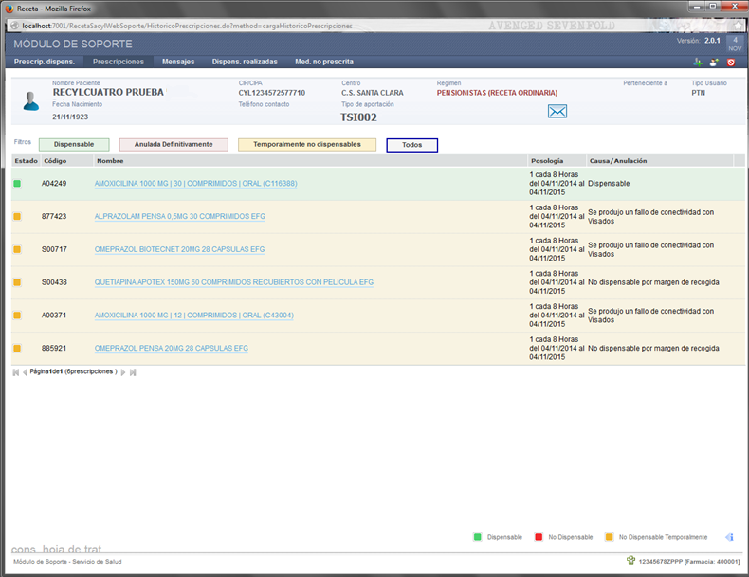
Dispensación en farmacia (interfaz genérica)

Slide 42
Cambios en Módulo de Prescripción:
Paciente Recyl atendido en Hospital No Recyl
Notes:
Inicialmente el hospital tendrá el MP pero todavía no será Recyl. Esto significa que podrá atender a pacientes Recyl pero no podrá firmar electrónicamente los cambios realizados en su tratamiento. Las prescripciones nuevas o modificadas requerirán receta impresa si el paciente necesita la medicación.

Slide 43
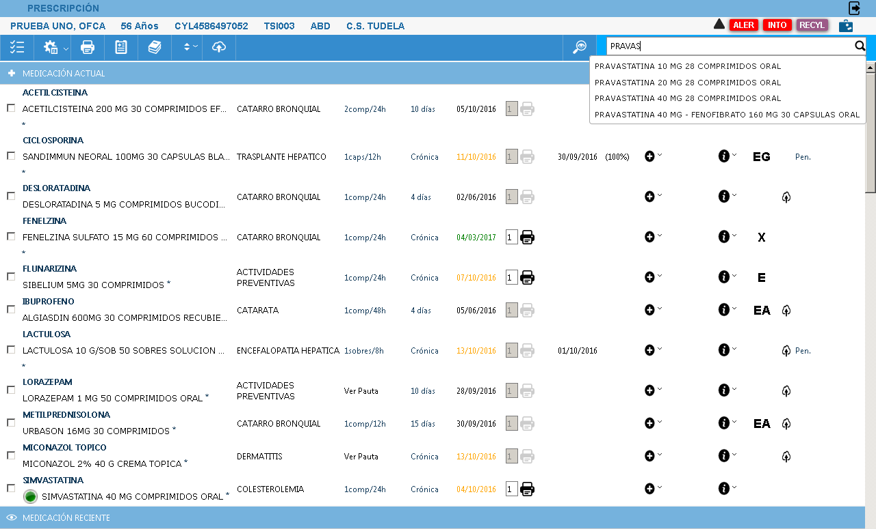

Cambios en Plan terapéutico
Notes:
Icono identificativo de paciente Recyl
Incorporar prescripciones:
En un centro no Recyl no es posible firmar electrónicamente las prescripciones pero es necesaria su incorporación al Núcleo.
Estas prescripciones no firmadas no podrán dispensarse electrónicamente hasta que se firmen en un centro Recyl. Si el paciente necesita la medicación será necesaria emitir receta impresa.
Modo de actuación:
Cuando se atienda a un paciente Recyl, deben realizarse todos los cambios necesarios en su tratamiento (incluidas nuevas prescripciones) y posteriormente incorporarlos al Núcleo antes de salir del Módulo. En caso contrario, el sistema solicitará dicha incorporación.
Las prescripciones nuevas o modificadas se identifican con un icono por línea de prescripción (informativo) que indica que está pendiente de incorporar.
La incorporación de todos los cambios se realiza en un solo paso con el Botón “Incorporar prescripciones” disponible en la botonera.
Posteriormente, emitir receta impresa en caso necesario.
Búsqueda simple: mantiene la búsqueda por CPA (mientras que en un centro Recyl será por SCPA).
Prescripciones por SCPA:
En hospital No Recyl no puede prescribirse por SCPA. Tampoco pueden modificarse las prescripciones SCPA realizadas en un centro Recyl por lo que, si fuera necesaria su modificación, deberá cerrarse la prescripción SCPA y prescribir un CPA.
Pueden imprimirse recetas de prescripciones SCPA. En la receta y en la Hoja de medicación se imprimirá siempre un CPA.

Slide 44
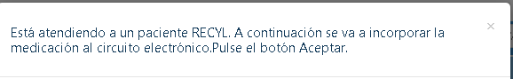
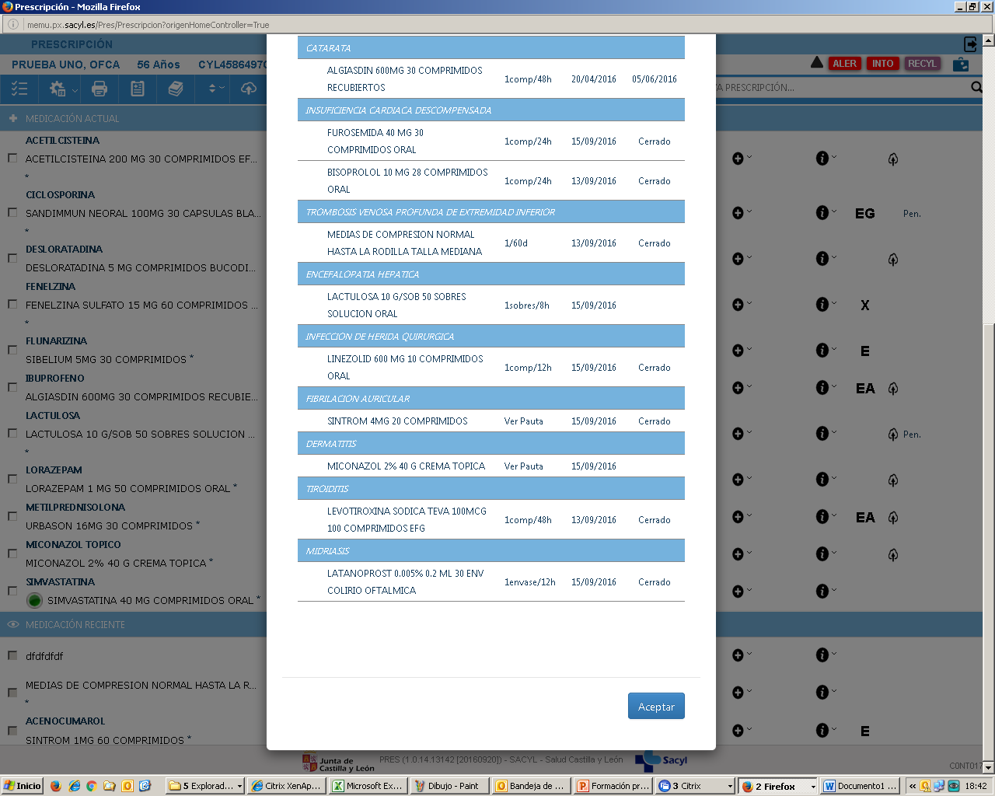
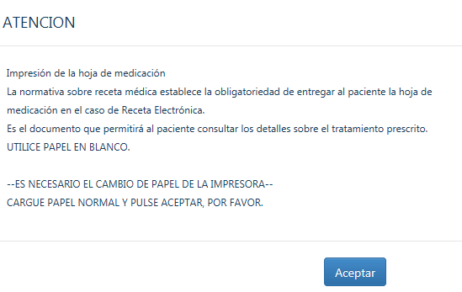
Plan Terapéutico: Incorporar prescripciones nuevas o modificadas
Notes:
Después de incorporar las prescripciones, se imprimirá automáticamente la Hoja de medicación.

Slide 45
Hoja de medicación: Importancia en Recyl
Diferencias de la Hoja en paciente Recyl vs no Recyl:
Entrega OBLIGATORIA.
Necesaria para acceder al tratamiento en la farmacia cuando no se lee la tarjeta del paciente.
Habilita para retirar medicación en la farmacia en caso de contingencia (ej. fallo comunicaciones RE).
Impresión automática después de incorporar o de firmar electrónicamente.
Impresión “a demanda” (ej. pérdida Hoja).
Importancia de mantener la Hoja actualizada.

Slide 46
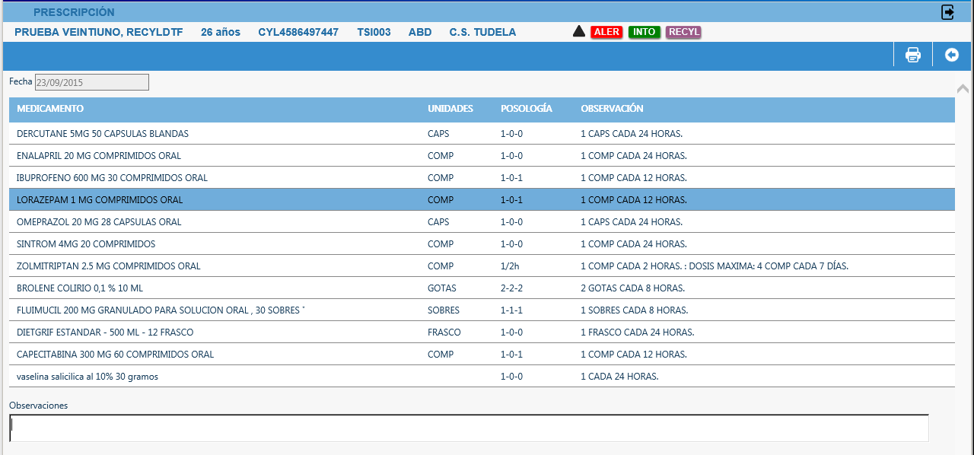

Hoja de medicación: Impresión “a demanda”
Notes:
Pantalla intermedia previa a la impresión.
Se imprime la información del Núcleo. Por lo tanto, no saldrán los registros de las prescripciones que no se hayan incorporado al Núcleo.

Slide 47
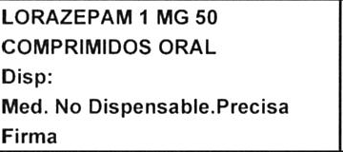
Hoja de medicación. Prescripciones no firmadas. Remitir al Médico de AP.
Notes:
Es fundamental que todos los cambios realizados en la prescripción del paciente se incorporen al circuito de Recyl, aunque no se firmen. De esta forma:
Todos los profesionales dispondrán de información actualizada y se evitarán confusiones y posibles riesgos para el paciente. La farmacia tendrá acceso a la información actualizada aunque las prescripciones no firmadas no serán dispensables electrónicamente y requerirán receta impresa.
Se imprimirá de forma automática una Hoja de medicación en la que se reflejarán los cambios incorporados.

Slide 48
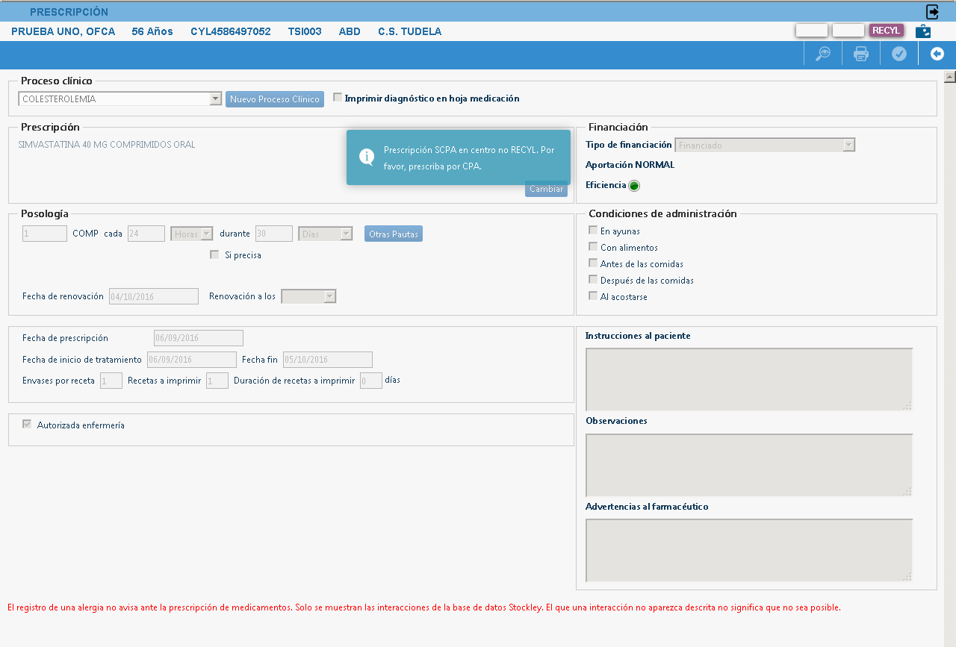
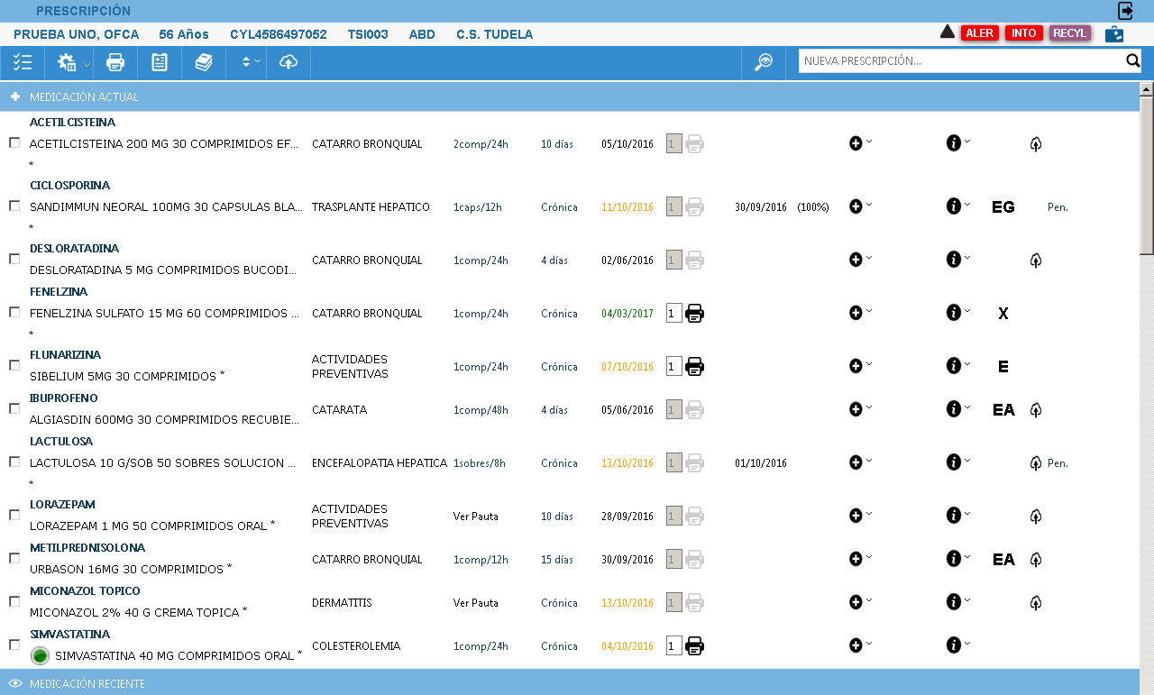
Prescripción SCPA en Plan Terapéutico
Notes:
No pueden prescribirse ni modificarse prescripciones por SCPA. En caso necesario, deben cerrarse y prescribirse de nuevo para evitar duplicidad.

Slide 49
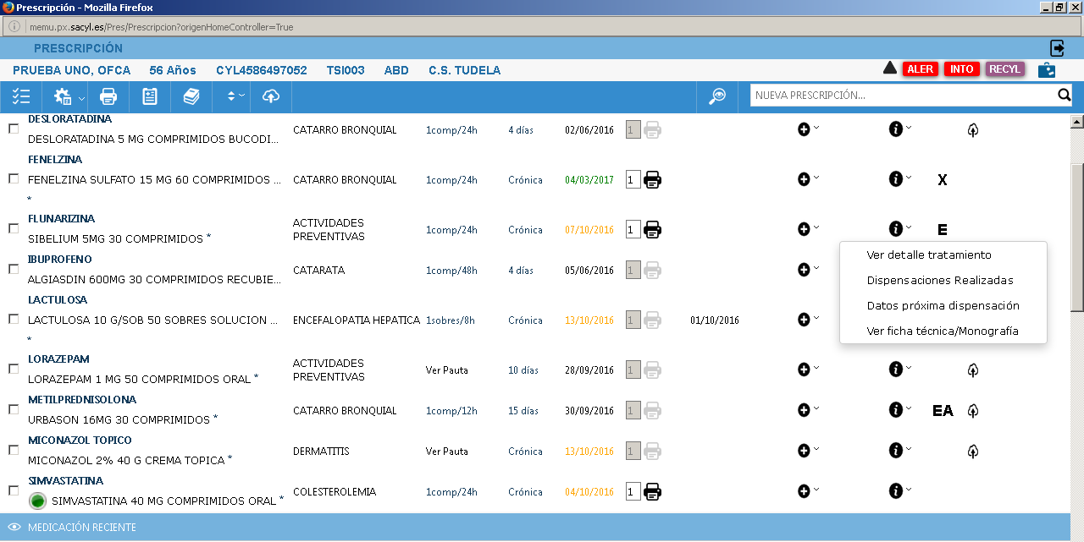
Información adicional en Paciente Recyl

Slide 50

INFO: Dispensaciones realizadas
Permite consultar las dispensaciones electrónicas asociadas a cada prescripción.
Notes:
Muestra el producto dispensado electrónicamente sin necesidad de receta papel.
No incluye las dispensaciones de las recetas impresas (una receta impresa se considera dispensada). Esta información se muestra en la pantalla de detalle de tratamiento.

Slide 51

INFO: Datos próxima dispensación
Permite consultar la fecha teórica de próxima dispensación de cada tratamiento y el número de envases a dispensar.
Notes:
Particularmente de interés cuando la prescripción es por SCPA ya que se muestra el CPA propuesto por el Núcleo, tanto para su impresión en la receta y en la Hoja de medicación como para la dispensación en la farmacia.

Slide 52
Paciente Recyl en Hospital Recyl
(FUTURO)

Slide 53


Pantalla Plan Terapéutico en paciente Recyl
Notes:
Interfaz del MP para un paciente Recyl, cambia un poco respecto a un paciente No Recyl:
Desaparece el icono para incorporar al paciente y se sustituye por el Botón Recyl.
Búsqueda básica por SuperCPA (SCPA). También desde búsqueda avanzada.
Desaparece la impresora por línea. La impresión se realiza desde el icono de la botonera.
“Entregada medicación hasta” y Adherencia: cálculo más exacto ya que tiene en cuenta tanto las recetas impresas como las dispensadas electrónicamente.
Modificaciones del tratamiento: aparece el icono de firma en la parte superior y por línea modificada.
A continuación se detallan las nuevas funcionalidades incorporadas en el paciente Recyl.

Slide 54
Nuevas funcionalidades: Prescripción por SCPA
Ventajas de la prescripción por PA
Núcleo calcula envase óptimo
Disminuye incidencias por bajas de productos
Excepción: No DOE
Notes:
Puede realizarse tanto desde PPT con Búsqueda básica como desde Búsqueda avanzada.
Un SCPA agrupa todos los productos que comparten: principio activo, dosis, forma farmacéutica y vía de administración, pero que pueden tener diferente tamaño de envase.
El buscador avanzado incorpora esta nueva agrupación y la búsqueda básica se realiza a este nivel.
En RE se fomenta la prescripción a nivel de superconjuntos (SCPA) ya que:
Al ser un tipo de prescripción DOE, comparte todas las ventajas de este tipo de prescripción
Identifica de forma inequívoca los medicamentos, ya que cada PA tiene una sola DOE pero puede tener muchas marcas.
Evita duplicidades
Disminuye el riesgo de alergias o interacciones debido a que se identifican mejor las sustancias.
Disminuye el riesgo de confusión tanto para el paciente como para médicos y farmacéuticos.
En este tipo de prescripción, el médico no tiene que identificar el tamaño de envase óptimo, ya que el núcleo selecciona en cada dispensación el tamaño de envase óptimo teniendo en cuenta la posología y el tiempo hasta final de tratamiento.
En las prescripciones por marca, el paciente tiene que acudir al médico cuando el producto prescrito se da de baja o tiene una suspensión temporal de comercialización. En las prescripciones por SCPA solo se interrumpe la dispensación, con necesidad de generar una nueva prescripción, cuando todos los productos del SCPA se han dado de baja, algo menos frecuente.
Todos los productos se pueden prescribir con este nivel de agregación a excepción de aquellos para los que la sustitución no está permitida.

Slide 55


PPT: Firma electrónica de prescripciones
El sistema identifica las prescripciones que requieren firma (icono de firma parte superior y por línea):
  Prescripciones nuevas
  Prescripciones modificadas en producto, posología o fechas (F.Fin/FR)
La firma es un requisito esencial para que la prescripción sea dispensable electrónicamente en la farmacia.
Firmar al finalizar. Si no se firma, al salir del MP solicitará la firma.
Notes:
La firma se realiza con el icono superior.

Slide 56

Firma electrónica de prescripciones

Slide 57






Firma electrónica de prescripciones
Notes:
Seleccionar “Confiar siempre en el contenido…” para que no vuelva a aparecer la primera pantalla.
Las prescripciones firmadas se incorporarán al circuito de Recyl y, como norma genereserán dispensables electrónicamente.
La Hoja de medicación se imprimirá automáticamente después de firmar. Preferible realizar la incorporación al final de la consulta para imprimir una Hoja de medicación con la información actualizada.

Slide 58

Salir del Módulo sin Firmar pendientes

Slide 59


Salir del Módulo sin Firmar pendientes
Notes:
Es fundamental que todos los cambios realizados en la prescripción del paciente se incorporen al circuito de Recyl, aunque no se firmen. De esta forma:
Todos los profesionales dispondrán de información actualizada y se evitarán confusiones y posibles riesgos para el paciente. La farmacia tendrá acceso a la información actualizada aunque las prescripciones no firmadas no serán dispensables electrónicamente y requerirán receta impresa.
Se imprimirá de forma automática una Hoja de medicación en la que se reflejarán los cambios incorporados.
Habrá que tomar nota de esos pacientes para firmar sus prescripciones al día siguiente.

Slide 60


PPT: Funcionalidades en Acciones
Permitir dispensación
Gestionar periodos vacacionales
Notes:
Botonera
Acciones (uso principal en AP): Gestionar periodos vacacionales y Permitir dispensación.
Icono amarillo en la parte superior: Funcionalidad poco relevante para médicos del hospital.

Slide 61
Dispensación interrumpida y
Permitir dispensación

Icono en prescripciones con ventana de dispensación cerrada por no haber retirado la medicación en el periodo establecido.
Gestión desde Opciones (por línea)
Efectos:
  En PPT: desaparece el icono en la PPT manteniendo la información de la prescripción.
  En la farmacia: reapertura de la ventana de dispensación durante 10 días.
Notes:
Icono amarillo en la parte superior: Funcionalidad poco relevante para médicos del hospital.

Slide 62

PPT: Nuevas Funcionalidades por línea
Notes:
La Opción “Borrar” presenta algunas particularidades en receta electrónica.
Icono amarillo en la parte superior: Funcionalidad poco relevante para médicos del hospital.

Slide 63
Opción “Borrar”
Permite borrar tanto recetas impresas como líneas de prescripción incorporadas erróneamente:
Receta impresa (=receta dispensada):
  En Recyl, límite de 24h desde su generación (vs no Recyl: en cualquier momento).
  Evita que la receta impresa por error consuma crédito.
Prescripción electrónica sin emisión de recetas impresas:
  En cualquier momento, siempre que no haya dispensaciones asociadas.
Notes:
En Recyl, una receta impresa se considera dispensada.
Si el paciente no está en RE, el borrado de prescripciones y recetas impresas no tiene límite de 24h.
Icono amarillo en la parte superior: Funcionalidad poco relevante para médicos del hospital.

Slide 64

PPT: Nuevas Funcionalidades por línea
Notes:
Icono amarillo en la parte superior: Funcionalidad poco relevante para médicos del hospital.

Slide 65

Receta adicional (vs Reimpresión receta)
Similitudes
Receta impresa
Sin impacto en cronogramado (no consume crédito) ni en cálculo de adherencia
Diferencias
Debe existir alguna dispensación electrónica previa
Impresión en cualquier momento (reimpresión en 24h)
Límite por prescripción/ año
Justificar motivo:
    Rotura envase
    Pérdida
    Otros (texto libre)
Notes:
Distinta de Receta adicional visado. Presenta similitudes y diferencias con la reimpresión de receta.
Más adelante: también Funcionalidad de “Envase adicional” para dispensación electrónica.
Inicialmente se establece un máximo de 1 receta/envase adicional por cada prescripción y año.
No consume el crédito disponible: el paciente puede retirar la siguiente dispensación programada sin ninguna modificación.
Se permitirá emitir envases adicionales siempre que se haya realizado alguna dispensación electrónica de ese producto y el medicamento se encuentre en Medicación actual en ese momento.
Icono amarillo en la parte superior: Funcionalidad poco relevante para médicos del hospital.

Slide 66


PPT: Nuevas Funcionalidades por línea
Notes:
Información sobre bloqueo: incluirá también la información y gestión del Bloqueo cautelar realizado por el farmacéutico.
Icono amarillo en la parte superior: Funcionalidad poco relevante para médicos del hospital.

Slide 67
INFO: Información sobre Bloqueo.
El bloqueo cautelar.
Bloqueos del profesional (reversibles):
Bloqueo del médico: cierra la prescripción.
Bloqueo “Cautelar” del farmacéutico: ante sospecha de posibles consecuencias negativas para la salud (error, efecto adverso, interacción potencialmente grave…):
  Impide la dispensación en todas las farmacias hasta la actuación del médico.
  Gestión en “Información de bloqueo”:
    Aceptación: cierre de la prescripción.
    Rechazo: desbloqueo y vuelve a ser dispensable sin posibilidad de más bloqueos cautelares.
Notes:
El farmacéutico advierte que el paciente no debe tomar dicha medicación hasta que el médico la revise. Es importante que el médico acepte o rechace el bloqueo lo antes posible ya que, mientras persista el bloqueo, el paciente no podrá retirar medicación.
Formato: igual que en bloqueo del médico (letra tachada y fondo naranja). Aviso en Medora, fuera del MP.
Icono amarillo en la parte superior: Funcionalidad poco relevante para médicos del hospital.

Slide 68

Formulario de receta en Recyl
Desaparece:
Impresora. Excepción: visado.
Nº recetas a imprimir y Duración recetas impresas.

Slide 69
Operaciones en prescripciones electrónicas
  Imprimir recetas: Receta impresa= Receta dispensada
  Reimprimir recetas impresas
  Borrar recetas impresas (24h)
  Borrar la prescripción siempre que no tenga dispensaciones electrónicas
  Bloquear/Desbloquear prescripciones
  Cerrar prescripciones
Cambios relevantes del MP en Hospital Recyl
  BOTONES: Firma electrónica
  PRESCRIPCIÓN POR SCPA

Slide 70
En desarrollo actual:
RE para casi todos los productos:
  Visados
  Fórmulas magistrales
Nuevas funcionalidades: mensajería.
Mejoras del sistema

Slide 71

Portal del medicamento: formación y docs

Slide 72


Acceso desde el Portal del medicamento
Notes:
Redirige al Campus virtual

Slide 73

Formación online
Acceso a los módulos de Formación del Campus virtual:
Portal de Sanidad de Castilla y León/ Profesionales: (http://campus.saludcastillayleon.es:8080/Campus/)
Portal del medicamento: (http://www.saludcastillayleon.es/portalmedicamento/es)

Slide 74


